Slide 1
Vergleich des Fay-Harriot (FH) und des Battesse-Harter-Fuller (BHF) Models
Niklas, Lorenz
Institut für Statistik | Universität Bamberg

Slide 2
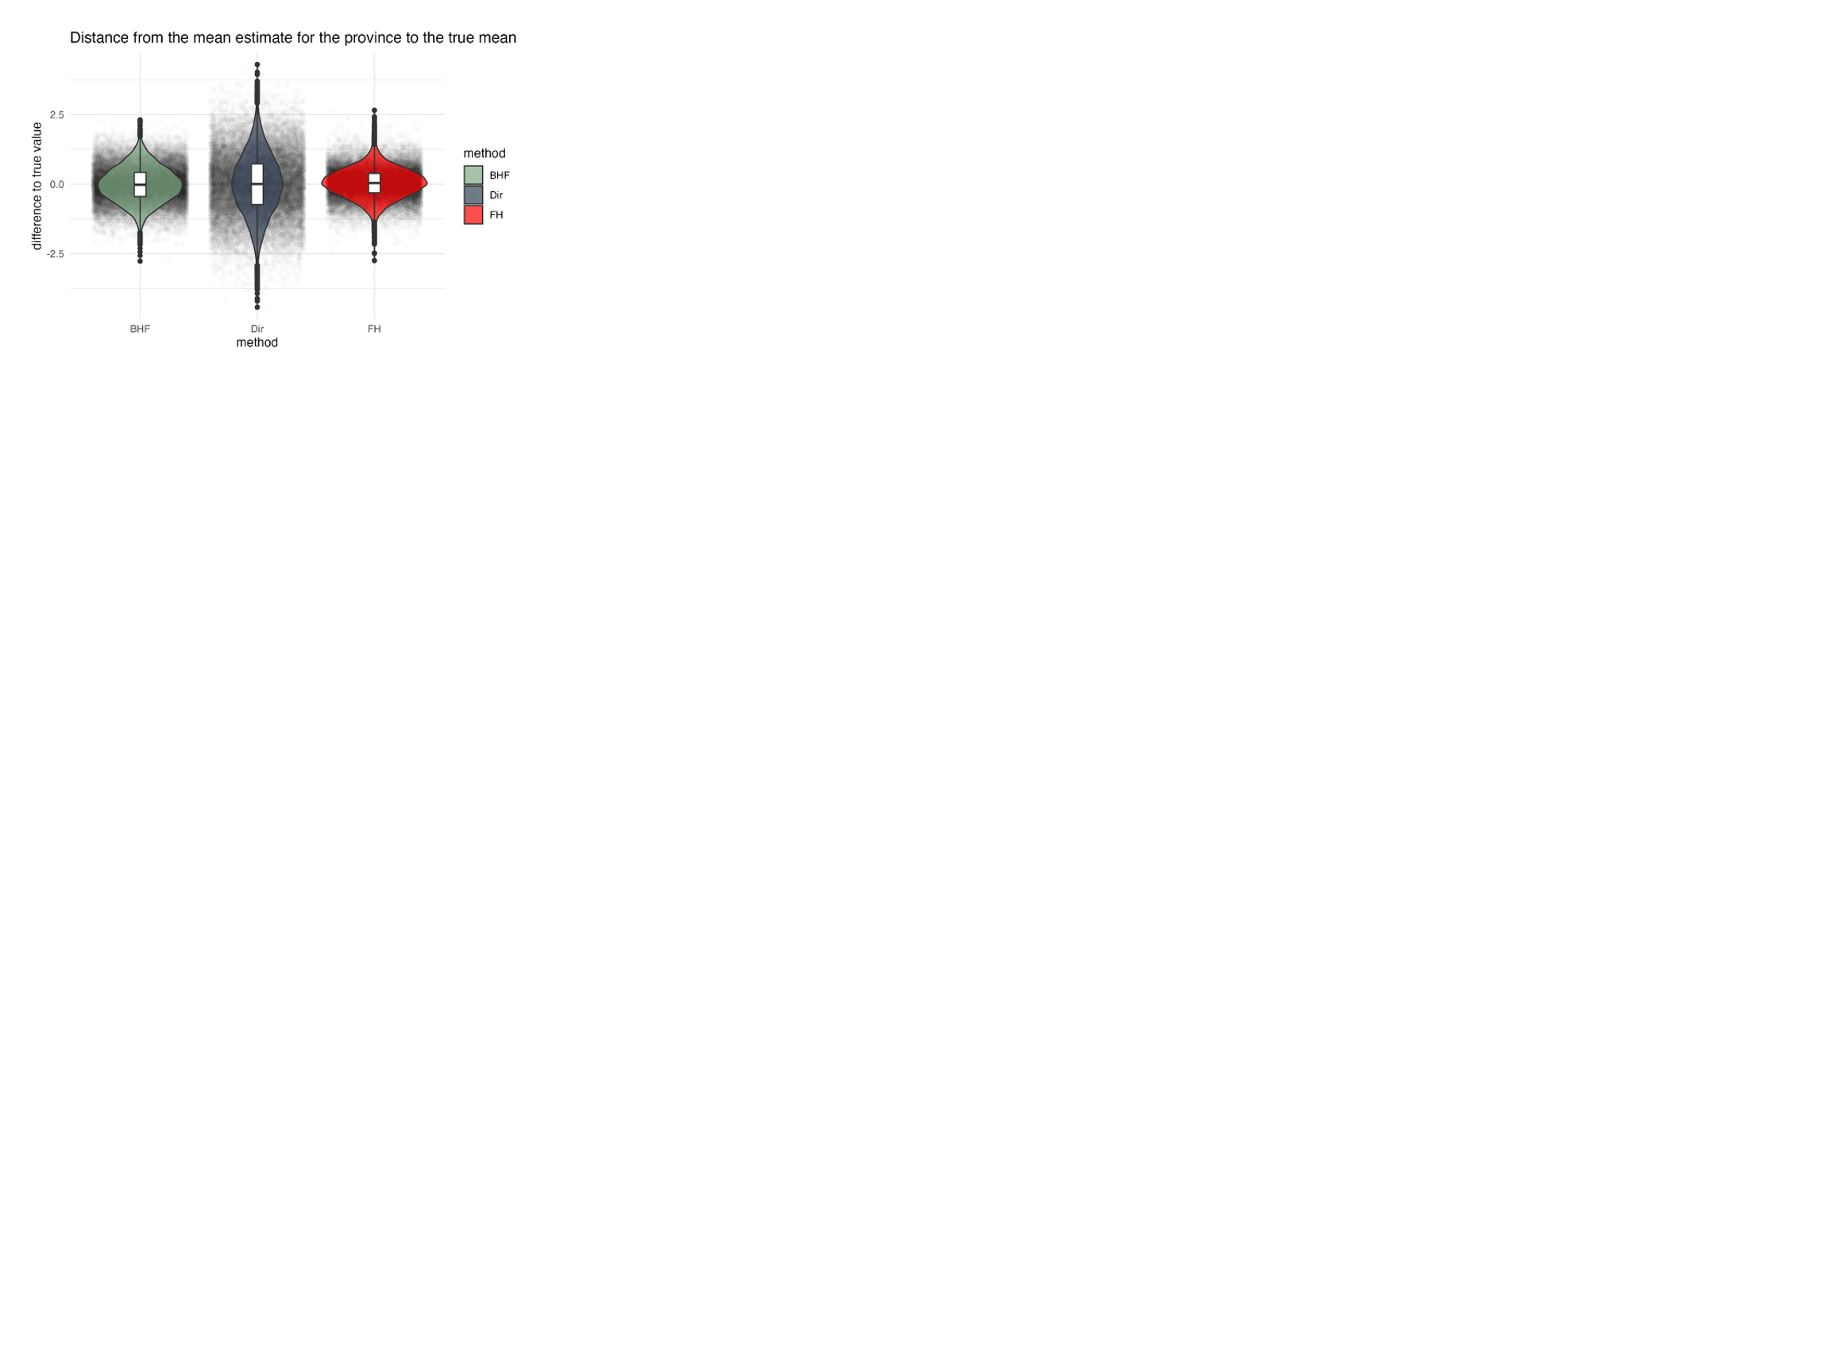
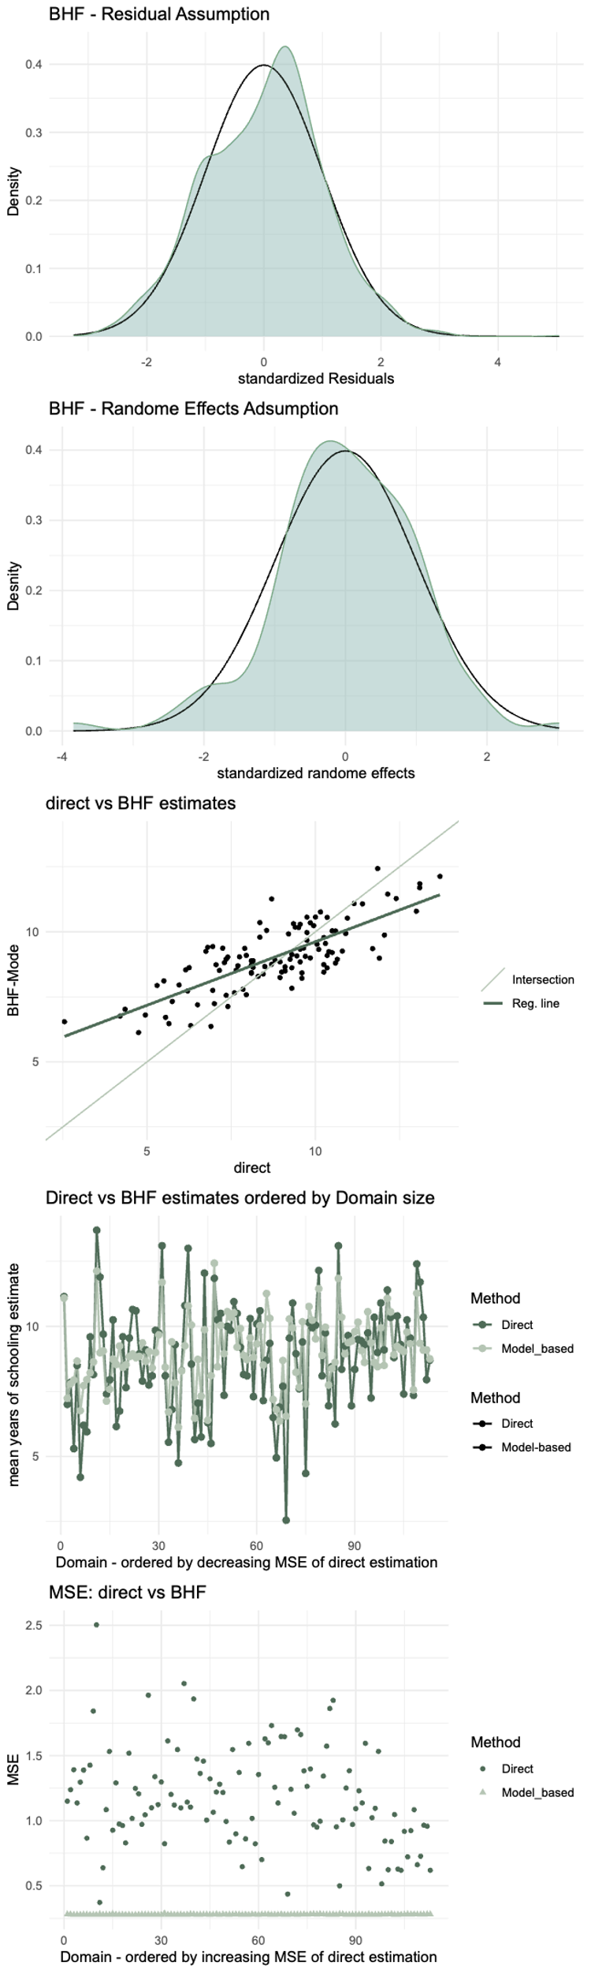
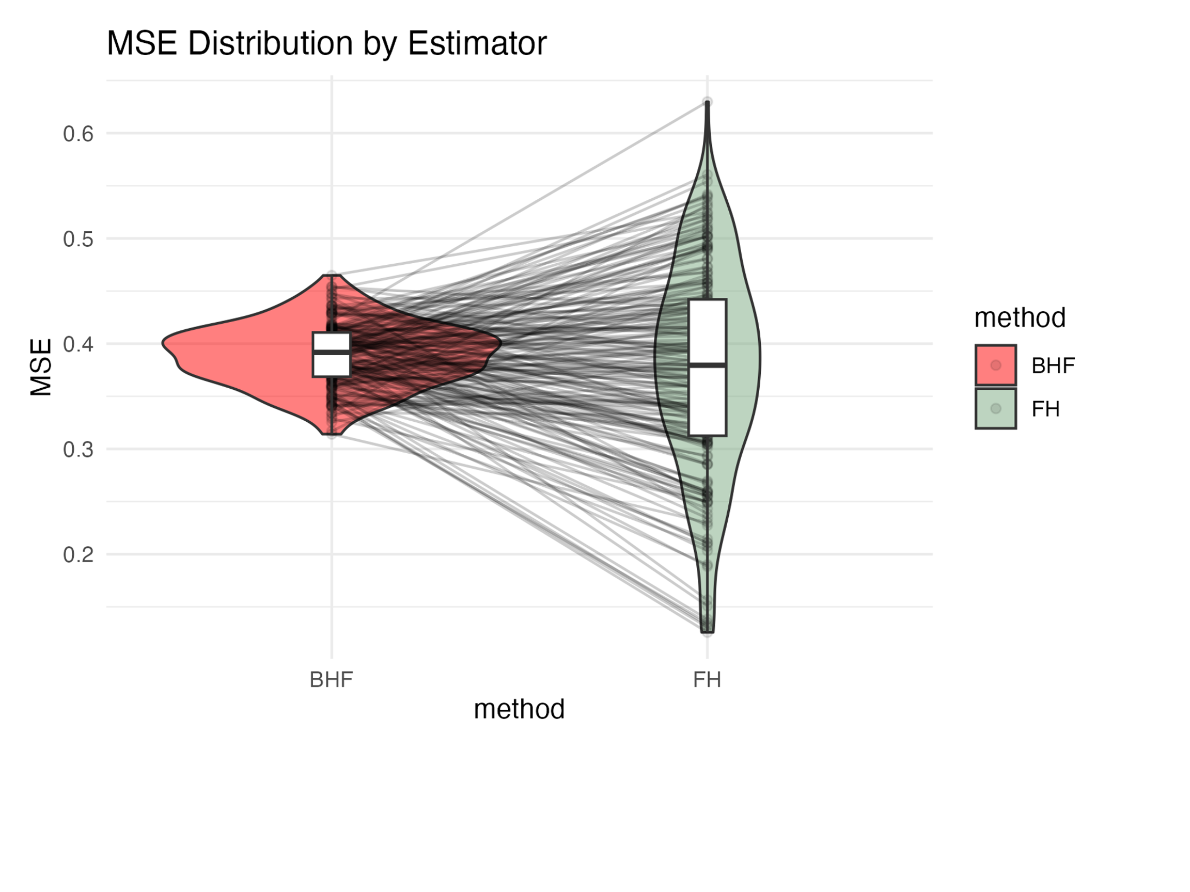
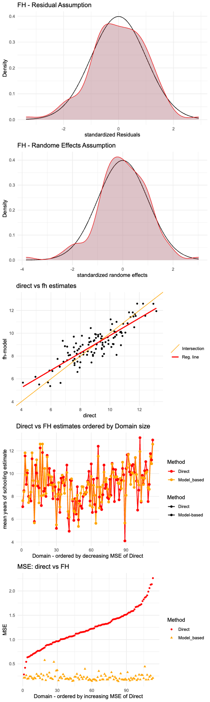
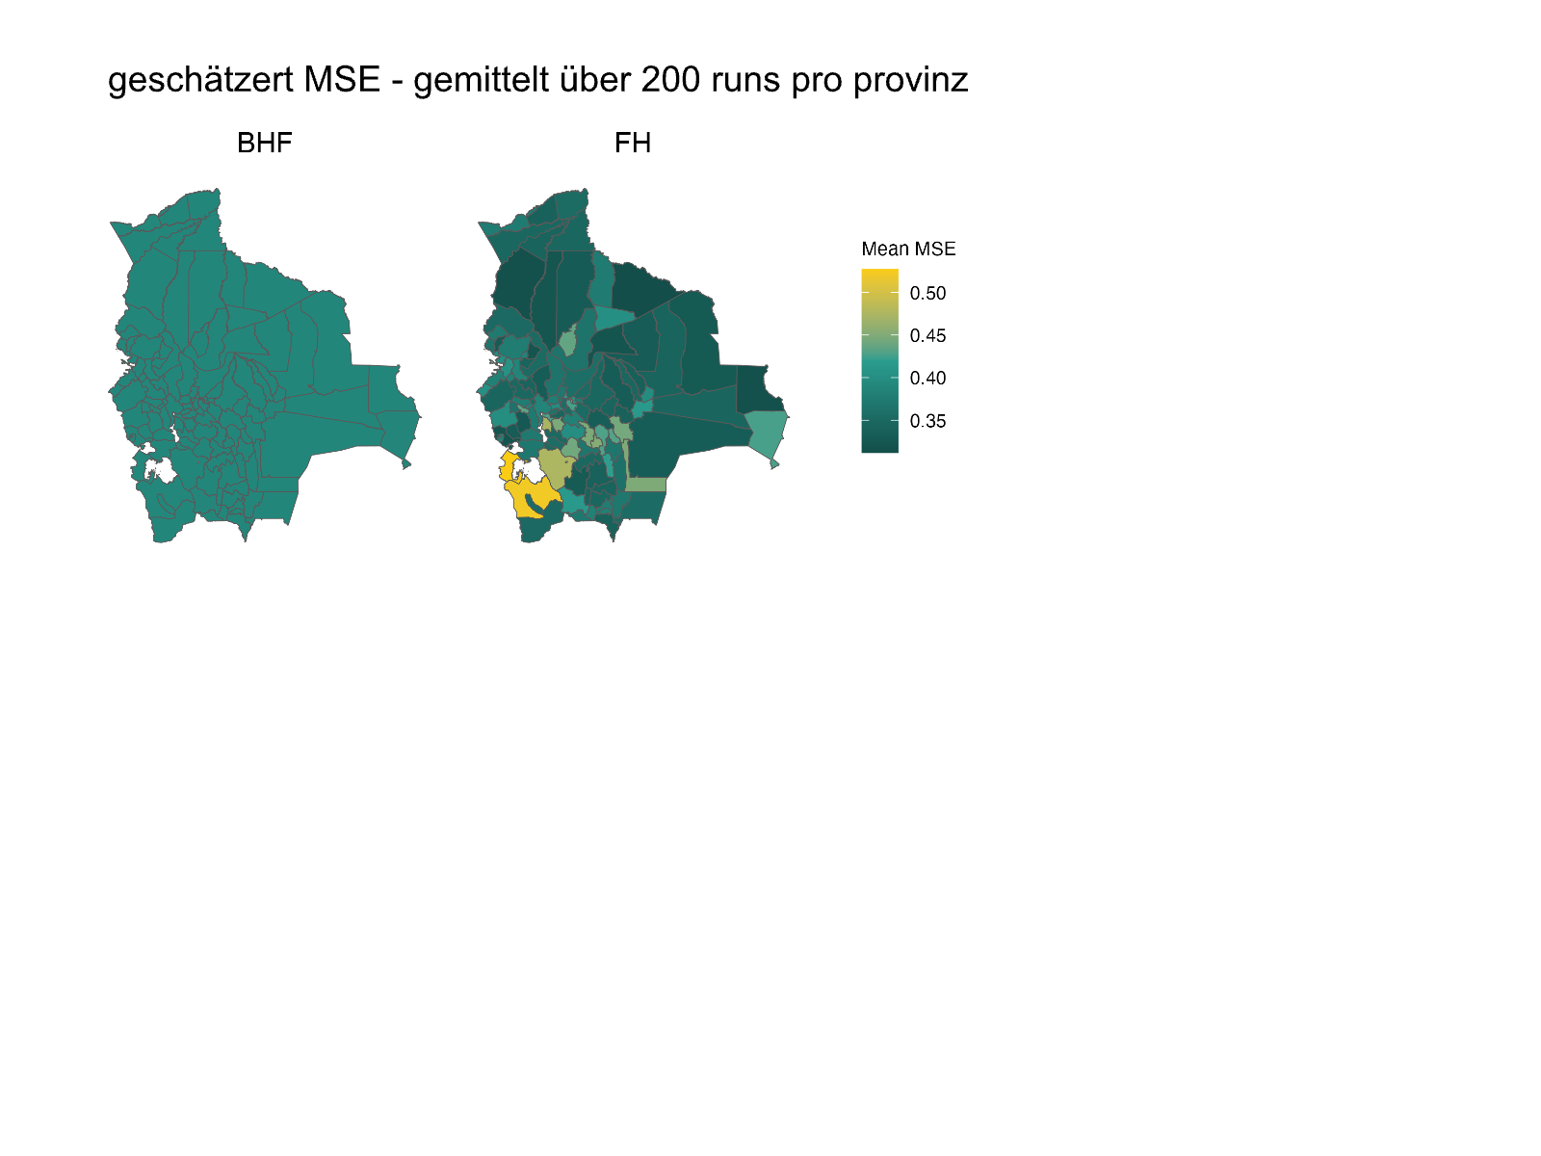
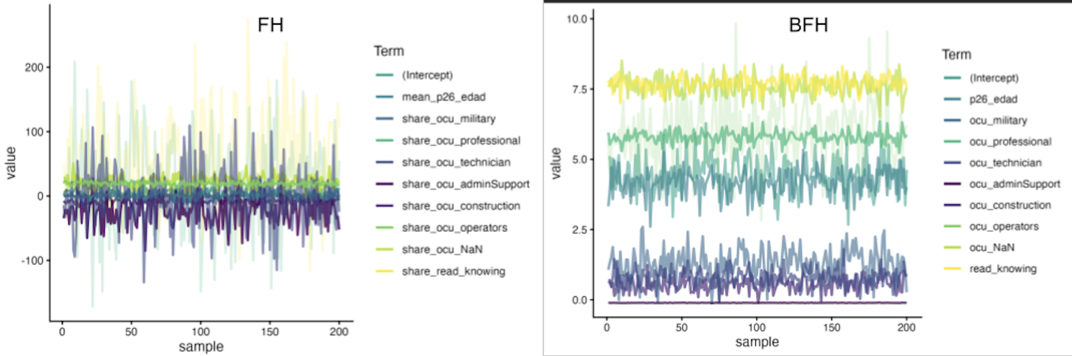
Vergleich des Fay-Harriot (FH) und des Battesse-Harter-Fuller (BHF) Models
Niklas, Lorenz
Institut für Statistik | Universität Bamberg
1) Motivation
3) Ergebnisse
4) Diskussion
2) Methoden
5) Limitationen
References
Battese, G. E., Harter, R. M., & Fuller, W. A. (1988
Fay III, R. E., & Herriot, R. A. (1979).
Harmening, S., Kreutzmann, A.-K., Schmidt, S., Salvati, N., & Schmid, T. (2023).
INE Bolivia. (2024).
Krennmair, P., & Schmid, T. (2022
Kreutzmann, A.-K., Pannier, S., Rojas-Perilla, N., Schmid, T., Templ, M., & Tzavidis, N. (2019).
UN Office for the Coordination of Humanitarian Affairs (OCHA). (2025).
Würz, N. (2025).

Slide 3
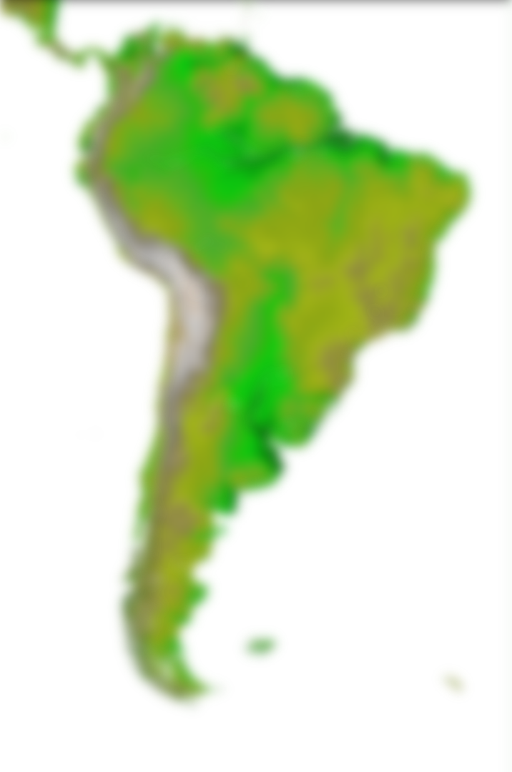
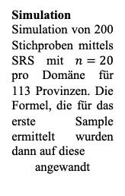
Vergleich des Fay-Harriot (FH) und des Battesse-Harter-Fuller (BHF) Models
Niklas, Lorenz
Institut für Statistik | Universität Bamberg
1) Motivation
3) Ergebnisse
4) Diskussion
Wir vergleichen die Schätzgenauigkeit von Area-Level- (FH) und Unit-Level-Modellen (BHF) bei sehr kleinen Stichproben. Ein Simulationsansatz ermöglicht den direkten Vergleich der Schätzungen mit der bekannten wahren Verteilung der Zielvariable.
TEXT 1
Obwohl die Koeffizienten des BHF-Modells stabiler sind, erzielt das FH-Modell im Mittel niedrigere MSEs und liegt näher an den wahren Werten. Dies zeigt, dass größere Konsistenz der Parameter nicht automatisch höhere Genauigkeit der Schätzungen bedeutet, insbesondere bei sehr kleinen Stichproben pro Domäne. Der FH-Ansatz profitiert von der direkten Aggregation auf Domänenebene, während das BHF-Modell auf individuelle Daten angewiesen ist, die bei kleinen n stärker schwanken.
2) Methoden
Modellbildung
Zunächst eine einzelne Stichprobe aus den simulierten Daten herangezogen. Die Variablenselektion erfolgt schrittweise: Variablen mit hohem Anteil fehlender Werte werden ausgeschlossen, ebenso Variablen mit sehr vielen Faktorstufen, stark korrelierte Variablen sowie Variablen, die inhaltlich zu nah an der Zielvariable Bildungsjahre liegen. Die finale Variablenauswahl erfolgt mittels Stepwise-Regression (backward, forward, both) auf Basis des BIC-Kriteriums, wodurch die Modellkomplexität reduziert wird, ohne die erklärte Varianz wesentlich zu verringern. Für nicht-faktorielle Variablen erfolgt eine Umkodierung in Dummy-Variablen. Die endgültigen FH- und BHF-Modelle werden anschließend mit den ausgewählten Kovariaten geschätzt. Eingeschlossen sind sowohl individuelle Variablen wie Alter, Beruf und Lesefähigkeit, als auch haushaltsbezogene Indikatoren des Wohn- und Lebensstandards, darunter Urbanität, Krankenversicherung, Wohnqualität, Ausstattung der Wohnung (z. B. Küche, Warmwasserbereitung) und Autobesitz.
Daten
Vollerhebung (Census Bolivien 2024) mit Personen- und Haushaltsdaten.
Personen über 18 Jahre.
TEXT 2
5) Limitationen
Die Verteilung der Residuen ist nicht optimal, und auch die gewählten Variablen weisen keine ideale Verteilung auf. Insbesondere bei korrelierten Variablen wäre es sinnvoll gewesen, zu prüfen, welche Variablen einen besseren Modell-Fit ermöglichen. Darüber hinaus würde ein aussagekräftiger Vergleich der Modelle erfordern, dass für jedes Modell eine separate Modelsuche durchgeführt wird, um die besten Prädiktoren zu identifizieren.
TEXT 3
Simulation
Simulation von 200 Stichproben mittels SRS mit $n=20$ pro Domäne für 113 Provinzen. Die Formel, die für das erste Sample ermittelt wurden dann auf diese
angewandt
TEXT 4
References
Battese, G. E., Harter, R. M., & Fuller, W. A. (1988
Fay III, R. E., & Herriot, R. A. (1979).
Harmening, S., Kreutzmann, A.-K., Schmidt, S., Salvati, N., & Schmid, T. (2023).
INE Bolivia. (2024).
Krennmair, P., & Schmid, T. (2022
Kreutzmann, A.-K., Pannier, S., Rojas-Perilla, N., Schmid, T., Templ, M., & Tzavidis, N. (2019).
UN Office for the Coordination of Humanitarian Affairs (OCHA). (2025).
Würz, N. (2025).

Slide 4
Vergleich des Fay-Harriot (FH) und des Battesse-Harter-Fuller (BHF) Models
Niklas, Lorenz
Institut für Statistik | Universität Bamberg
1) Motivation
3) Ergebnisse
4) Diskussion
Wir vergleichen die Schätzgenauigkeit von Area-Level- (FH) und Unit-Level-Modellen (BHF) bei sehr kleinen Stichproben. Ein Simulationsansatz ermöglicht den direkten Vergleich der Schätzungen mit der bekannten wahren Verteilung der Zielvariable.
Obwohl die Koeffizienten des BHF-Modells stabiler sind, erzielt das FH-Modell im Mittel niedrigere MSEs und liegt näher an den wahren Werten. Dies zeigt, dass größere Konsistenz der Parameter nicht automatisch höhere Genauigkeit der Schätzungen bedeutet, insbesondere bei sehr kleinen Stichproben pro Domäne.
Obwohl die Koeffizienten des BHF-Modells stabiler sind, erzielt das FH-Modell im Mittel niedrigere MSEs und liegt näher an den wahren Werten. Dies zeigt, dass größere Konsistenz der Parameter nicht automatisch höhere Genauigkeit der Schätzungen bedeutet, insbesondere bei sehr kleinen Stichproben pro Domäne. Der FH-Ansatz profitiert von der direkten Aggregation auf Domänenebene, während das BHF-Modell auf individuelle Daten angewiesen ist, die bei kleinen n stärker schwanken.
2) Methoden
Modellbildung
Zunächst eine einzelne Stichprobe aus den simulierten Daten herangezogen. Die Variablenselektion erfolgt schrittweise: Variablen mit hohem Anteil fehlender Werte werden ausgeschlossen, ebenso Variablen mit sehr vielen Faktorstufen, stark korrelierte Variablen sowie Variablen, die inhaltlich zu nah an der Zielvariable Bildungsjahre liegen. Die finale Variablenauswahl erfolgt mittels Stepwise-Regression (backward, forward, both) auf Basis des BIC-Kriteriums, wodurch die Modellkomplexität reduziert wird, ohne die erklärte Varianz wesentlich zu verringern. Für nicht-faktorielle Variablen erfolgt eine Umkodierung in Dummy-Variablen. Die endgültigen FH- und BHF-Modelle werden anschließend mit den ausgewählten Kovariaten geschätzt. Eingeschlossen sind sowohl individuelle Variablen wie Alter, Beruf und Lesefähigkeit, als auch haushaltsbezogene Indikatoren des Wohn- und Lebensstandards, darunter Urbanität, Krankenversicherung, Wohnqualität, Ausstattung der Wohnung (z. B. Küche, Warmwasserbereitung) und Autobesitz.
Daten
Vollerhebung (Census Bolivien 2024) mit Personen- und Haushaltsdaten.
Personen über 18 Jahre.
Obwohl die Koeffizienten des BHF-Modells stabiler sind, erzielt das FH-Modell im Mittel niedrigere MSEs und liegt näher an den wahren Werten. Dies zeigt, dass größere Konsistenz der Parameter nicht automatisch höhere Genauigkeit der Schätzungen bedeutet, insbesondere bei sehr kleinen Stichproben pro Domäne.
5) Limitationen
Die Verteilung der Residuen ist nicht optimal, und auch die gewählten Variablen weisen keine ideale Verteilung auf. Insbesondere bei korrelierten Variablen wäre es sinnvoll gewesen, zu prüfen, welche Variablen einen besseren Modell-Fit ermöglichen. Darüber hinaus würde ein aussagekräftiger Vergleich der Modelle erfordern, dass für jedes Modell eine separate Modelsuche durchgeführt wird, um die besten Prädiktoren zu identifizieren.
Die Verteilung der Residuen ist nicht optimal, und auch die gewählten Variablen weisen keine ideale Verteilung auf. Insbesondere bei korrelierten Variablen wäre es sinnvoll gewesen, zu prüfen, welche Variablen einen besseren Modell-Fit ermöglichen. Darüber hinaus würde ein aussagekräftiger Vergleich der Modelle erfordern, dass für jedes Modell eine separate Modelsuche durchgeführt wird, um die besten Prädiktoren zu identifizieren.
Obwohl die Koeffizienten des BHF-Modells stabiler sind, erzielt das FH-Modell im Mittel niedrigere MSEs und liegt näher an den wahren Werten. Dies zeigt, dass größere Konsistenz der Parameter nicht automatisch höhere Genauigkeit der Schätzungen bedeutet, insbesondere bei sehr kleinen Stichproben pro Domäne.
Simulation
Simulation von 200 Stichproben mittels SRS mit $n=20$ pro Domäne für 113 Provinzen. Die Formel, die für das erste Sample ermittelt wurden dann auf diese
angewandt
Obwohl die Koeffizienten des BHF-Modells stabiler sind, erzielt das FH-Modell im Mittel niedrigere MSEs und liegt näher an den wahren Werten. Dies zeigt, dass größere Konsistenz der Parameter nicht automatisch höhere Genauigkeit der Schätzungen bedeutet, insbesondere bei sehr kleinen Stichproben pro Domäne.
References
Battese, G. E., Harter, R. M., & Fuller, W. A. (1988
Fay III, R. E., & Herriot, R. A. (1979).
Harmening, S., Kreutzmann, A.-K., Schmidt, S., Salvati, N., & Schmid, T. (2023).
INE Bolivia. (2024).
Krennmair, P., & Schmid, T. (2022
Kreutzmann, A.-K., Pannier, S., Rojas-Perilla, N., Schmid, T., Templ, M., & Tzavidis, N. (2019).
UN Office for the Coordination of Humanitarian Affairs (OCHA). (2025).
Würz, N. (2025).

Slide 5
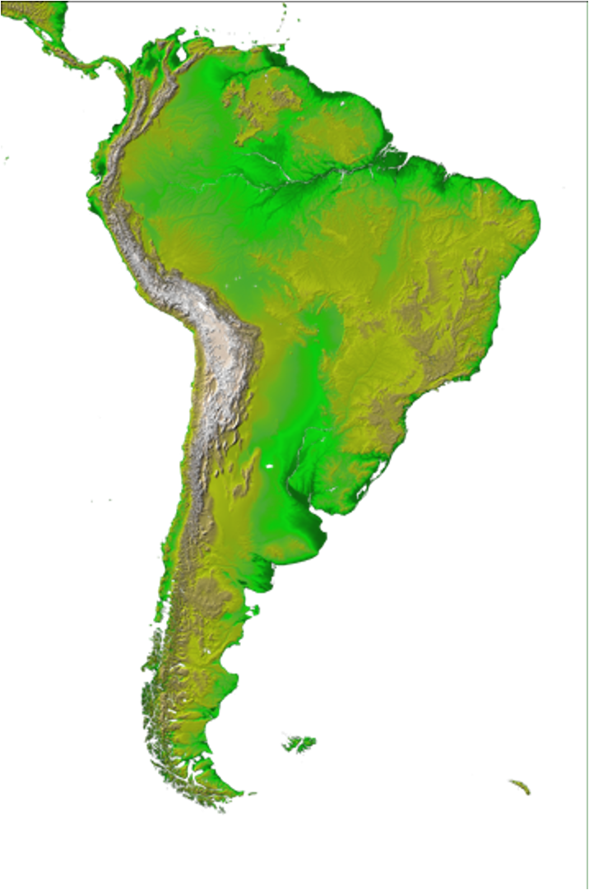
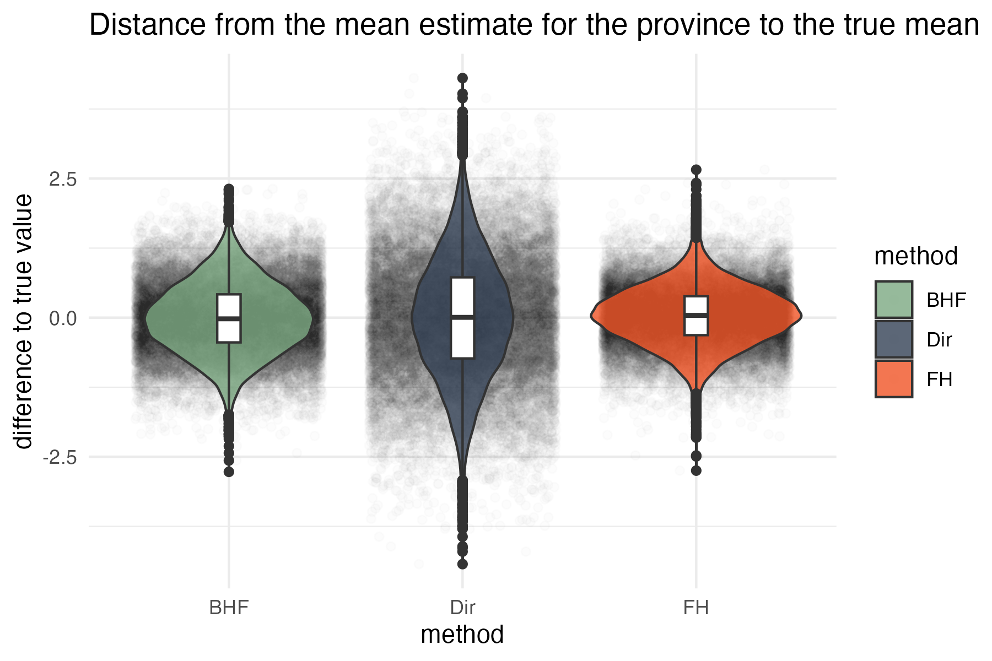
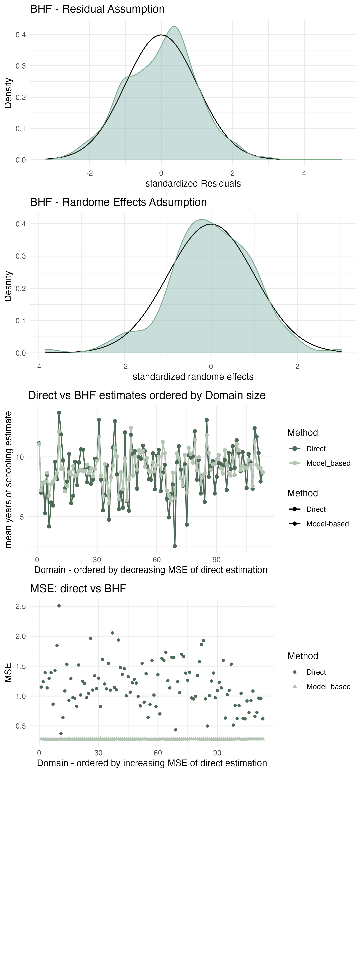
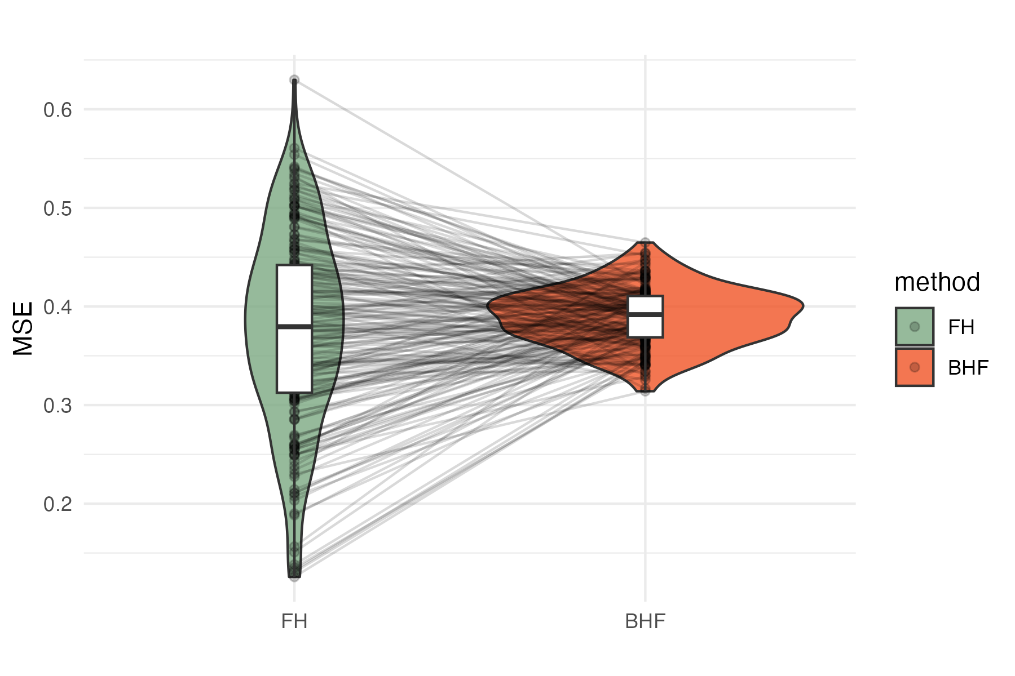
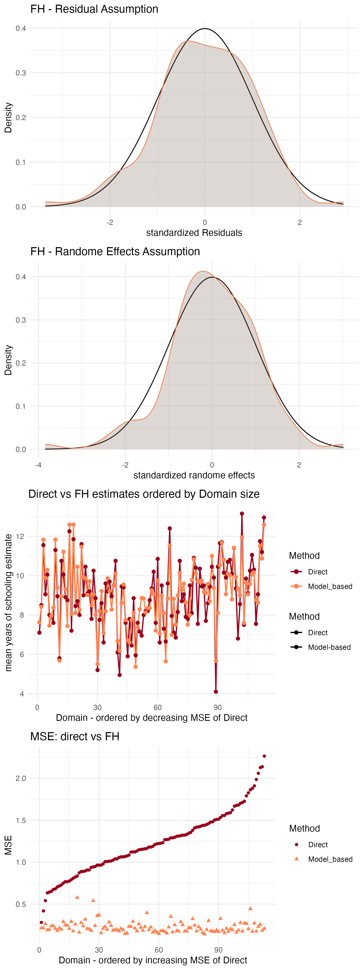
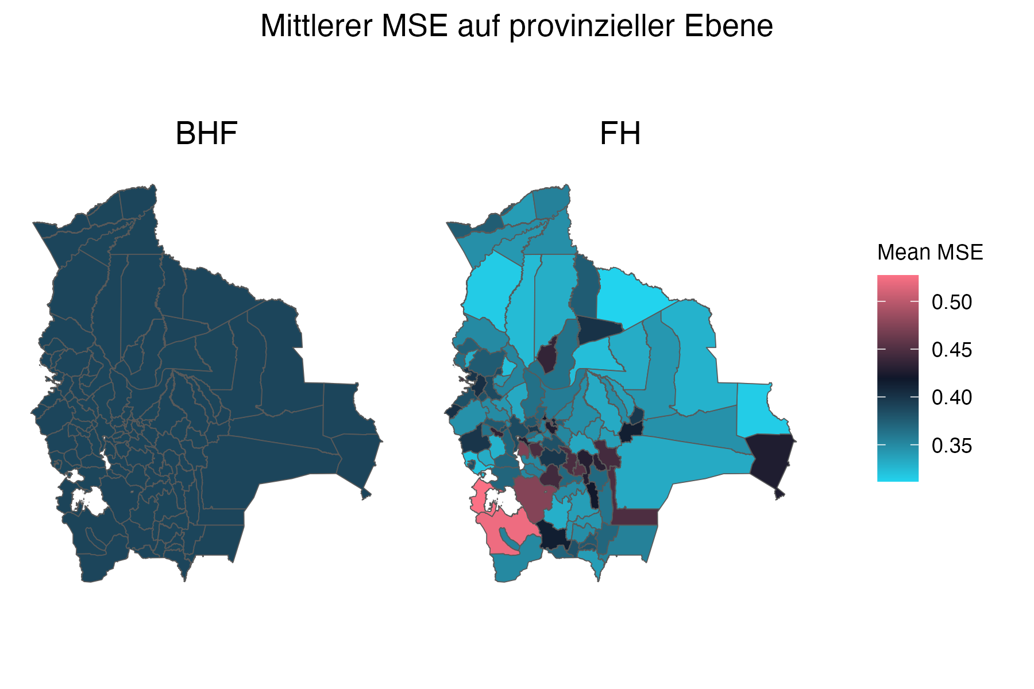
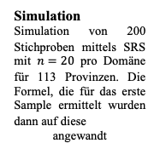
Vergleich des Fay-Harriot (FH) und des Battesse-Harter-Fuller (BHF) Models
Niklas, Lorenz
Institut für Statistik | Universität Bamberg
1) Motivation
3) Ergebnisse
4) Diskussion
Wir vergleichen die Schätzgenauigkeit von Area-Level- (FH) und Unit-Level-Modellen (BHF) bei sehr kleinen Stichproben. Ein Simulationsansatz ermöglicht den direkten Vergleich der Schätzungen mit der bekannten wahren Verteilung der Zielvariable.
Obwohl die Koeffizienten des BHF-Modells stabiler sind, erzielt das FH-Modell im Mittel niedrigere MSEs und liegt näher an den wahren Werten. Dies zeigt, dass größere Konsistenz der Parameter nicht automatisch höhere Genauigkeit der Schätzungen bedeutet, insbesondere bei sehr kleinen Stichproben pro Domäne. Der FH-Ansatz profitiert von der direkten Aggregation auf Domänenebene, während das BHF-Modell auf individuelle Daten angewiesen ist, die bei kleinen n stärker schwanken.
In diesem Abschnitt möchte ich dan nvor allem darüber reden, wie viel Variablen, durch die Regresssion ausgeschlossen wurden und welche variable, dann am ende übrig geblieben sind, außerdem, wie häufig welche variable bei dem BHF Modell dann für die Analyse ausgeschlossen wurde
2) Methoden
Modellbildung
Zunächst eine einzelne Stichprobe aus den simulierten Daten herangezogen. Die Variablenselektion erfolgt schrittweise: Variablen mit hohem Anteil fehlender Werte werden ausgeschlossen, ebenso Variablen mit sehr vielen Faktorstufen, stark korrelierte Variablen sowie Variablen, die inhaltlich zu nah an der Zielvariable Bildungsjahre liegen. Die finale Variablenauswahl erfolgt mittels Stepwise-Regression (backward, forward, both) auf Basis des BIC-Kriteriums, wodurch die Modellkomplexität reduziert wird, ohne die erklärte Varianz wesentlich zu verringern. Für nicht-faktorielle Variablen erfolgt eine Umkodierung in Dummy-Variablen. Die endgültigen FH- und BHF-Modelle werden anschließend mit den ausgewählten Kovariate geschätzt. Eingeschlossen sind sowohl individuelle Variablen wie Alter, Beruf und Lesefähigkeit, als auch haushaltsbezogene Indikatoren des Wohn- und Lebensstandards, darunter Urbanität, Krankenversicherung, Wohnqualität, Ausstattung der Wohnung (z. B. Küche, Warmwasserbereitung) und Autobesitz.
Daten
Vollerhebung (Census Bolivien 2024) mit Personen- und Haushaltsdaten.
Personen über 18 Jahre.
Obwohl die Koeffizienten des BHF-Modells stabiler sind, erzielt das FH-Modell im Mittel niedrigere MSEs und liegt näher an den wahren Werten. Dies zeigt, dass größere Konsistenz der Parameter nicht automatisch höhere Genauigkeit der Schätzungen bedeutet, insbesondere bei sehr kleinen Stichproben pro Domäne.
5) Limitationen
Die Verteilung der Residuen ist nicht optimal, und auch die gewählten Variablen weisen keine ideale Verteilung auf. Insbesondere bei korrelierten Variablen wäre es sinnvoll gewesen, zu prüfen, welche Variablen einen besseren Modell-Fit ermöglichen. Darüber hinaus würde ein aussagekräftiger Vergleich der Modelle erfordern, dass für jedes Modell eine separate Modelsuche durchgeführt wird, um die besten Prädiktoren zu identifizieren.
Die Verteilung der Residuen ist nicht optimal, und auch die gewählten Variablen weisen keine ideale Verteilung auf. Insbesondere bei korrelierten Variablen wäre es sinnvoll gewesen, zu prüfen, welche Variablen einen besseren Modell-Fit ermöglichen. Darüber hinaus würde ein aussagekräftiger Vergleich der Modelle erfordern, dass für jedes Modell eine separate Modelsuche durchgeführt wird, um die besten Prädiktoren zu identifizieren.
Obwohl die Koeffizienten des BHF-Modells stabiler sind, erzielt das FH-Modell im Mittel niedrigere MSEs und liegt näher an den wahren Werten. Dies zeigt, dass größere Konsistenz der Parameter nicht automatisch höhere Genauigkeit der Schätzungen bedeutet, insbesondere bei sehr kleinen Stichproben pro Domäne.
Simulation
Simulation von 200 Stichproben mittels SRS mit $n=20$ pro Domäne für 113 Provinzen. Die Formel, die für das erste Sample ermittelt wurden dann auf diese
angewandt
Obwohl die Koeffizienten des BHF-Modells stabiler sind, erzielt das FH-Modell im Mittel niedrigere MSEs und liegt näher an den wahren Werten. Dies zeigt, dass größere Konsistenz der Parameter nicht automatisch höhere Genauigkeit der Schätzungen bedeutet, insbesondere bei sehr kleinen Stichproben pro Domäne.
References
Battese, G. E., Harter, R. M., & Fuller, W. A. (1988). An Error-Components Model for Prediction of County Crop Areas Using Survey and Satellite Data.
Fay III, R. E., & Herriot, R. A. (1979). Estimates of Income for Small Places: An Application of James-Stein Procedures to Census Data.
Harmening, S., Kreutzmann, A.-K., Schmidt, S., Salvati, N., & Schmid, T. (2023). A framework for producing small area estimates based on area-level models in R.
INE Bolivia. (2024). Census [Dataset].
Kreutzmann, A.-K., Pannier, S., Rojas-Perilla, N., Schmid, T., Templ, M., & Tzavidis, N. (2019). The R package emdi for estimating and mapping regionally disaggregated indicators.
UN Office for the Coordination of Humanitarian Affairs (OCHA). (2025). Bolivia Administrative Boundaries [Dataset].
Würz, N. (2025). saeTrafo: Transformations for unit-level small area models [Manual].

Slide 6
Vergleich des Fay-Harriot (FH) und des Battesse-Harter-Fuller (BHF) Models
Niklas, Lorenz
Institut für Statistik | Universität Bamberg
1) Motivation
3) Ergebnisse
4) Diskussion
Wir vergleichen die Schätzgenauigkeit von Area-Level- (FH) und Unit-Level-Modellen (BHF) bei sehr kleinen Stichproben. Ein Simulationsansatz ermöglicht den direkten Vergleich der Schätzungen mit der bekannten wahren Verteilung der Zielvariable.
Obwohl die Koeffizienten des BHF-Modells stabiler sind, erzielt das FH-Modell im Mittel niedrigere MSEs und liegt näher an den wahren Werten. Dies zeigt, dass größere Konsistenz der Parameter nicht automatisch höhere Genauigkeit der Schätzungen bedeutet, insbesondere bei sehr kleinen Stichproben pro Domäne. Der FH-Ansatz profitiert von der direkten Aggregation auf Domänenebene, während das BHF-Modell auf individuelle Daten angewiesen ist, die bei kleinen n stärker schwanken.
In diesem Abschnitt möchte ich dan nvor allem darüber reden, wie viel Variablen, durch die Regresssion ausgeschlossen wurden und welche variable, dann am ende übrig geblieben sind, außerdem, wie häufig welche variable bei dem BHF Modell dann für die Analyse ausgeschlossen wurde
2) Methoden
Modellbildung
Zunächst eine einzelne Stichprobe aus den simulierten Daten herangezogen. Die Variablenselektion erfolgt schrittweise: Variablen mit hohem Anteil fehlender Werte werden ausgeschlossen, ebenso Variablen mit sehr vielen Faktorstufen, stark korrelierte Variablen sowie Variablen, die inhaltlich zu nah an der Zielvariable Bildungsjahre liegen. Die finale Variablenauswahl erfolgt mittels Stepwise-Regression (backward, forward, both) auf Basis des BIC-Kriteriums, wodurch die Modellkomplexität reduziert wird, ohne die erklärte Varianz wesentlich zu verringern. Für nicht-faktorielle Variablen erfolgt eine Umkodierung in Dummy-Variablen. Die endgültigen FH- und BHF-Modelle werden anschließend mit den ausgewählten Kovariate geschätzt. Eingeschlossen sind sowohl individuelle Variablen wie Alter, Beruf und Lesefähigkeit, als auch haushaltsbezogene Indikatoren des Wohn- und Lebensstandards, darunter Urbanität, Krankenversicherung, Wohnqualität, Ausstattung der Wohnung (z. B. Küche, Warmwasserbereitung) und Autobesitz.
Daten
Vollerhebung (Census Bolivien 2024) mit Personen- und Haushaltsdaten.
Personen über 18 Jahre.
Obwohl die Koeffizienten des BHF-Modells stabiler sind, erzielt das FH-Modell im Mittel niedrigere MSEs und liegt näher an den wahren Werten. Dies zeigt, dass größere Konsistenz der Parameter nicht automatisch höhere Genauigkeit der Schätzungen bedeutet, insbesondere bei sehr kleinen Stichproben pro Domäne.
5) Limitationen
Die Verteilung der Residuen ist nicht optimal, und auch die gewählten Variablen weisen keine ideale Verteilung auf. Insbesondere bei korrelierten Variablen wäre es sinnvoll gewesen, zu prüfen, welche Variablen einen besseren Modell-Fit ermöglichen. Darüber hinaus würde ein aussagekräftiger Vergleich der Modelle erfordern, dass für jedes Modell eine separate Modelsuche durchgeführt wird, um die besten Prädiktoren zu identifizieren.
Die Verteilung der Residuen ist nicht optimal, und auch die gewählten Variablen weisen keine ideale Verteilung auf. Insbesondere bei korrelierten Variablen wäre es sinnvoll gewesen, zu prüfen, welche Variablen einen besseren Modell-Fit ermöglichen. Darüber hinaus würde ein aussagekräftiger Vergleich der Modelle erfordern, dass für jedes Modell eine separate Modelsuche durchgeführt wird, um die besten Prädiktoren zu identifizieren.
Obwohl die Koeffizienten des BHF-Modells stabiler sind, erzielt das FH-Modell im Mittel niedrigere MSEs und liegt näher an den wahren Werten. Dies zeigt, dass größere Konsistenz der Parameter nicht automatisch höhere Genauigkeit der Schätzungen bedeutet, insbesondere bei sehr kleinen Stichproben pro Domäne.
Simulation
Simulation von 200 Stichproben mittels SRS mit $n=20$ pro Domäne für 113 Provinzen. Die Formel, die für das erste Sample ermittelt wurden dann auf diese
angewandt
Obwohl die Koeffizienten des BHF-Modells stabiler sind, erzielt das FH-Modell im Mittel niedrigere MSEs und liegt näher an den wahren Werten. Dies zeigt, dass größere Konsistenz der Parameter nicht automatisch höhere Genauigkeit der Schätzungen bedeutet, insbesondere bei sehr kleinen Stichproben pro Domäne.
References
Battese, G. E., Harter, R. M., & Fuller, W. A. (1988). An Error-Components Model for Prediction of County Crop Areas Using Survey and Satellite Data.
Fay III, R. E., & Herriot, R. A. (1979). Estimates of Income for Small Places: An Application of James-Stein Procedures to Census Data.
Harmening, S., Kreutzmann, A.-K., Schmidt, S., Salvati, N., & Schmid, T. (2023). A framework for producing small area estimates based on area-level models in R.
INE Bolivia. (2024). Census [Dataset].
Kreutzmann, A.-K., Pannier, S., Rojas-Perilla, N., Schmid, T., Templ, M., & Tzavidis, N. (2019). The R package emdi for estimating and mapping regionally disaggregated indicators.
UN Office for the Coordination of Humanitarian Affairs (OCHA). (2025). Bolivia Administrative Boundaries [Dataset].
Würz, N. (2025). saeTrafo: Transformations for unit-level small area models [Manual].

Slide 7
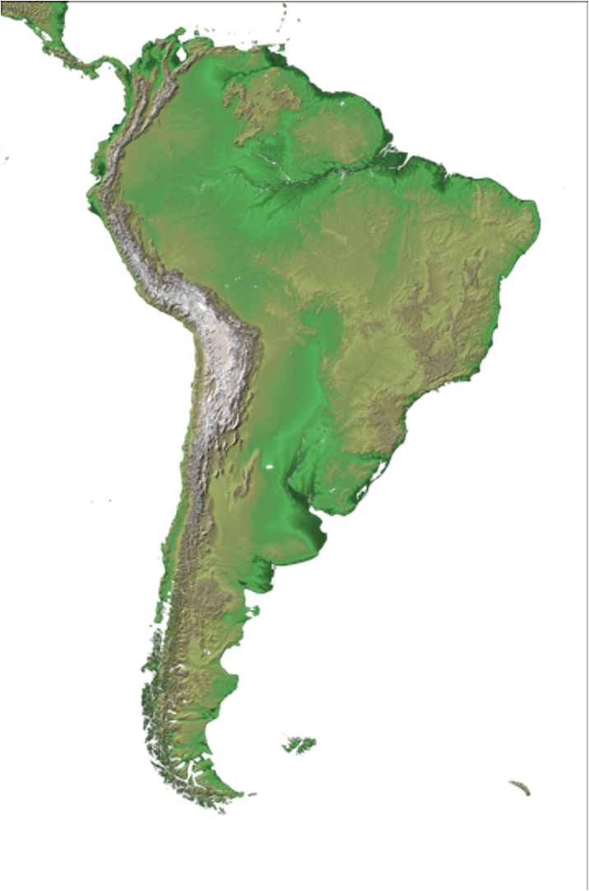
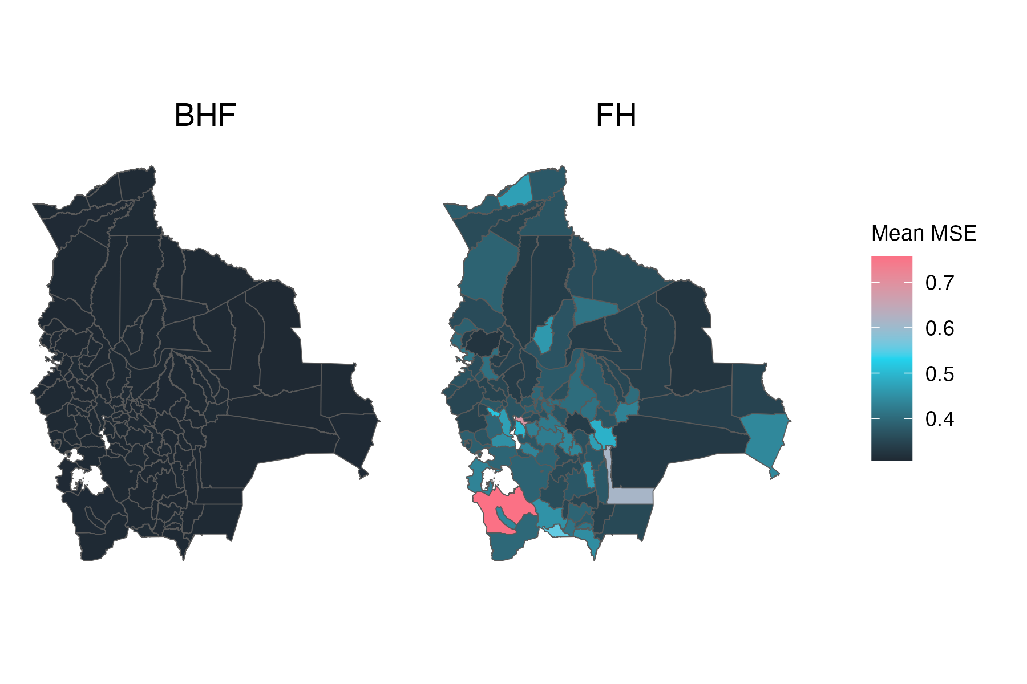
Vergleich des Fay-Harriot (FH) und des Battesse-Harter-Fuller (BHF) Models
Niklas, Lorenz
Institut für Statistik | Universität Bamberg
1. Motivation
3. Ergebnisse
4. Diskussion
Wir vergleichen die Schätzgenauigkeit von Area-Level- (FH) und Unit-Level-Modellen (BHF) bei sehr kleinen Stichproben. Ein Simulationsansatz ermöglicht den direkten Vergleich der Schätzungen mit der bekannten wahren Verteilung der Zielvariable.
Obwohl die Koeffizienten des BHF-Modells stabiler sind, erzielt das FH-Modell im Mittel niedrigere MSEs und liegt näher an den wahren Werten. Dies zeigt, dass größere Konsistenz der Parameter nicht automatisch höhere Genauigkeit der Schätzungen bedeutet, insbesondere bei sehr kleinen Stichproben pro Domäne. Der FH-Ansatz profitiert von der direkten Aggregation auf Domänenebene, während das BHF-Modell auf individuelle Daten angewiesen ist, die bei kleinen n stärker schwanken.
In diesem Abschnitt möchte ich dan nvor allem darüber reden, wie viel Variablen, durch die Regresssion ausgeschlossen wurden und welche variable, dann am ende übrig geblieben sind, außerdem, wie häufig welche variable bei dem BHF Modell dann für die Analyse ausgeschlossen wurde
2. Methoden
Modellbildung
Zunächst eine einzelne Stichprobe aus den simulierten Daten herangezogen. Die Variablenselektion erfolgt schrittweise: Variablen mit hohem Anteil fehlender Werte werden ausgeschlossen, ebenso Variablen mit sehr vielen Faktorstufen, stark korrelierte Variablen sowie Variablen, die inhaltlich zu nah an der Zielvariable Bildungsjahre liegen. Die finale Variablenauswahl erfolgt mittels Stepwise-Regression (backward, forward, both) auf Basis des BIC-Kriteriums, wodurch die Modellkomplexität reduziert wird, ohne die erklärte Varianz wesentlich zu verringern. Für nicht-faktorielle Variablen erfolgt eine Umkodierung in Dummy-Variablen. Die endgültigen FH- und BHF-Modelle werden anschließend mit den ausgewählten Kovariate geschätzt. Eingeschlossen sind sowohl individuelle Variablen wie Alter, Beruf und Lesefähigkeit, als auch haushaltsbezogene Indikatoren des Wohn- und Lebensstandards, darunter Urbanität, Krankenversicherung, Wohnqualität, Ausstattung der Wohnung (z. B. Küche, Warmwasserbereitung) und Autobesitz.
Daten
Vollerhebung (Census Bolivien 2024) mit Personen- und Haushaltsdaten.
Personen über 18 Jahre.
Obwohl die Koeffizienten des BHF-Modells stabiler sind, erzielt das FH-Modell im Mittel niedrigere MSEs und liegt näher an den wahren Werten. Dies zeigt, dass größere Konsistenz der Parameter nicht automatisch höhere Genauigkeit der Schätzungen bedeutet, insbesondere bei sehr kleinen Stichproben pro Domäne.
5. Limitationen
Die Verteilung der Residuen ist für das BHF-Modell nicht optimal, was ein Grund dafür sein könnte, dass obwohl die MSE-Werte deutlich besser sind, die tatsächlichen Schätzungen nicht näher am wahren Wert sind. Ein Grund dafür ist, die gewählte Variable Bildungsjahre, die eine starke Klumpung bei 12 aufweist.
Bei der Auswahl einer Variablen aus der Gruppe der hochkorrelierten, wäre wahrscheinlich eine Indexbildung sinnvoller gewesen und hätte dazu beigetragen, dass mehr Information aus den Kovariablen enthalten ist.
Obwohl die Koeffizienten des BHF-Modells stabiler sind, erzielt das FH-Modell im Mittel niedrigere MSEs und liegt näher an den wahren Werten. Dies zeigt, dass größere Konsistenz der Parameter nicht automatisch höhere Genauigkeit der Schätzungen bedeutet, insbesondere bei sehr kleinen Stichproben pro Domäne.
Simulation
Simulation von 200 Stichproben mittels SRS mit $n=20$ pro Domäne für 113 Provinzen. Die Formel, die für das erste Sample ermittelt wurden dann auf diese
angewandt
Obwohl die Koeffizienten des BHF-Modells stabiler sind, erzielt das FH-Modell im Mittel niedrigere MSEs und liegt näher an den wahren Werten. Dies zeigt, dass größere Konsistenz der Parameter nicht automatisch höhere Genauigkeit der Schätzungen bedeutet, insbesondere bei sehr kleinen Stichproben pro Domäne.
References
Battese, G. E., Harter, R. M., & Fuller, W. A. (1988). An Error-Components Model for Prediction of County Crop Areas Using Survey and Satellite Data.
Fay III, R. E., & Herriot, R. A. (1979). Estimates of Income for Small Places: An Application of James-Stein Procedures to Census Data.
Harmening, S., Kreutzmann, A.-K., Schmidt, S., Salvati, N., & Schmid, T. (2023). A framework for producing small area estimates based on area-level models in R.
INE Bolivia. (2024). Census [Dataset].
Kreutzmann, A.-K., Pannier, S., Rojas-Perilla, N., Schmid, T., Templ, M., & Tzavidis, N. (2019). The R package emdi for estimating and mapping regionally disaggregated indicators.
UN Office for the Coordination of Humanitarian Affairs (OCHA). (2025). Bolivia Administrative Boundaries [Dataset].
Würz, N. (2025). saeTrafo: Transformations for unit-level small area models [Manual].

Slide 8
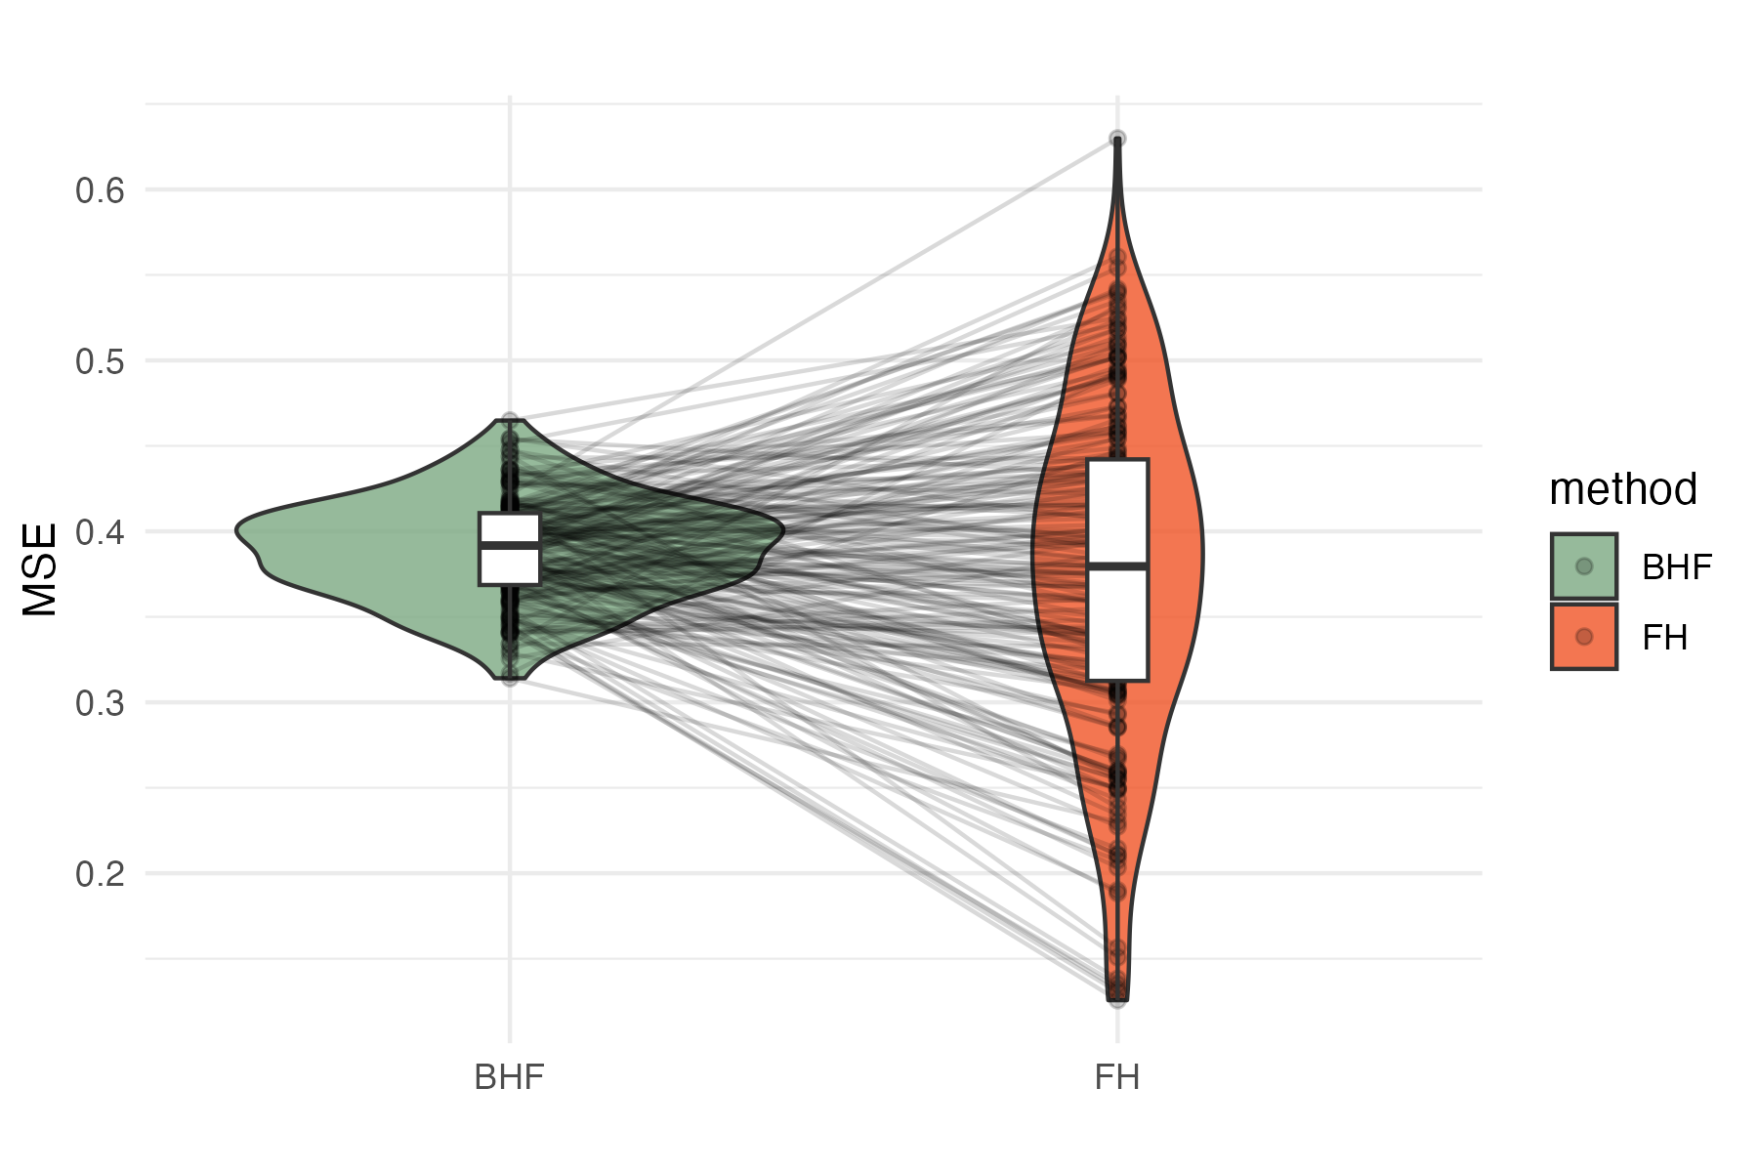
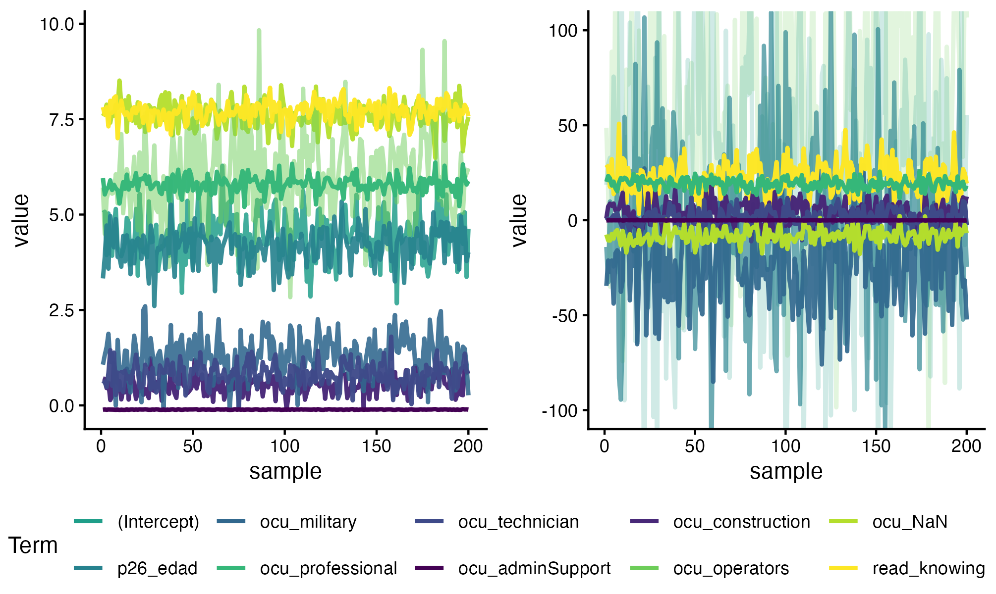
Vergleich des Fay-Harriot (FH) und des Battesse-Harter-Fuller (BHF) Models
Niklas, Lorenz
Institut für Statistik | Universität Bamberg
1. Motivation
3. Ergebnisse
4. Diskussion
Small Area Estimation (SAE)-Methoden sind angesichts der steigenden Nachfrage nach fein aufgelösten und verlässlichen Daten besonders wichtig. Mit einer Simulation vergleichen wir die Schätzgenauigkeit von Area-Level-Modellen (FH) und Unit-Level-Modellen (BHF) bei kleinen Stichproben (n = 20 pro Domain) und zeigen Unterschiede in der Modellleistung unter besonders realistischen Bedingungen anhand eines Zensus mit Vollerhebung aus Bolivien auf.
Variablenauswahl. Von den ursprünglich 159 Variablen wurden 55 eines hohen Anteils fehlender Werte und 19 wegen zu vieler Faktorstufen ausgeschlossen. Weitere 22 stark korrelierte Variablen und 7 Variablen, die inhaltlich zu nah an der Zielvariable Bildungsjahre lagen, wurden entfernt. Somit blieben 56 Variablen für die erste Stepwise-Regression. Nach BIC-basierter Selektion und Dummy-Kodierung wurden 10 Konstrukte für das FH-Modell und 10 für das BHF-Modell ausgewählt, die in insgesamt 12 bzw. 17 Kovariaten umgesetzt wurden. Die finalen Variablen umfassen individuelle Merkmale (Alter, Geschlecht, Beruf, Lesefähigkeit, Krankenversicherung) sowie haushaltsbezogene Indikatoren (Urbanität, verputzte Innenwände, Autobesitz, Warmwasser und Küchenverfügbarkeit).
Obwohl die Koeffizienten des BHF-Modells stabiler sind, erzielt das FH-Modell im Mittel niedrigere MSEs und liegt näher an den wahren Werten. Dies zeigt, dass größere Konsistenz der Parameter nicht automatisch höhere Genauigkeit der Schätzungen bedeutet, insbesondere bei sehr kleinen Stichproben pro Domäne. Der FH-Ansatz profitiert von der direkten Aggregation auf Domänenebene, während das BHF-Modell auf individuelle Daten angewiesen ist, die bei kleinen n stärker schwanken.
2. Methoden
Modellspezifikation
Zur Modellspezifikation wird eine unabhängige Referenzstichprobe aus den simulierten Daten herangezogen, die ausschließlich für die Variablenselektion und die Überprüfung zentraler Modellannahmen genutzt wird. Zunächst werden Variablen mit hohem Anteil fehlender Werte sowie solche mit sehr vielen Faktorstufen ausgeschlossen. Anschließend wird eine Korrelationsmatrix erstellt, um stark korrelierte Variablen zu identifizieren; aus jeweils hoch korrelierten Variablengruppen wird eine repräsentative Variable beibehalten. Variablen, die inhaltlich zu nah an der Zielvariable Bildungsjahre liegen, werden ebenfalls entfernt.
Die verbleibenden Kovariaten werden in einer ersten Stepwise-Regression (lm, backward, forward, both) auf Basis des BIC-Kriteriums ausgewählt, um die Modellkomplexität zu reduzieren, ohne die erklärte Varianz wesentlich zu verringern. Kategoriale Variablen werden anschließend Dummykodiert. Mit diesen Variablen wird die final modell-spezifische Stepwise-Regression durchgeführt: Für das FH-Modell wird die Step-Funktion aus dem emdi-Paket verwendet, für das BHF-Modell eine Stepwise-Regression mit zufälligem Intercept auf Domänenebene.
Die finalen FH- und BHF-Modelle beinhalten sowohl individuelle Merkmale (z. B. Alter, Beruf, Lesefähigkeit) als auch haushaltsbezogene Indikatoren des Wohn- und Lebensstandards, darunter Urbanität, Krankenversicherung und Wohnqualität. Diagnostische Plots (Abb. 1 & 2) zeigen eine weitgehend plausible Modellanpassung mit annähernd normalverteilten Residuen sowie Random Effects.
Daten
Der Zensusdatensatz aus Bolivien (2024) umfasst Personen- und Haushaltsinformationen für 113 Provinzen und 159 inhaltliche Variablen. Aufgrund der Zielvariable Bildungsjahre werden ausschließlich Personen ab 18 Jahren einbezogen (ca. 7.XXX.XXX Individuen).
Schätzgenauigkeit. Sowohl FH- als auch BHF-Modelle liegen im Mittel näher am wahren Wert als der direkte Stichprobenschätzer. Das FH-Modell zeigt dabei die geringsten mittleren MSE-Werte, während die BHF-MSE über die 200 Samples weniger stark streuen. Auf Provinzebene ist die MSE-Verteilung der BHF-Modelle konsistenter als beim FH-Modell.
5. Limitationen
Die Verteilung der Residuen ist nicht optimal, und auch die gewählten Variablen weisen keine ideale Verteilung auf. Insbesondere bei korrelierten Variablen wäre es sinnvoll gewesen, zu prüfen, welche Variablen einen besseren Modell-Fit ermöglichen. Darüber hinaus würde ein aussagekräftiger Vergleich der Modelle erfordern, dass für jedes Modell eine separate Modelsuche durchgeführt wird, um die besten Prädiktoren zu identifizieren.
Die Verteilung der Residuen ist nicht optimal, und auch die gewählten Variablen weisen keine ideale Verteilung auf. Insbesondere bei korrelierten Variablen wäre es sinnvoll gewesen, zu prüfen, welche Variablen einen besseren Modell-Fit ermöglichen. Darüber hinaus würde ein aussagekräftiger Vergleich der Modelle erfordern, dass für jedes Modell eine separate Modelsuche durchgeführt wird, um die besten Prädiktoren zu identifizieren.
Obwohl die Koeffizienten des BHF-Modells stabiler sind, erzielt das FH-Modell im Mittel niedrigere MSEs und liegt näher an den wahren Werten. Dies zeigt, dass größere Konsistenz der Parameter nicht automatisch höhere Genauigkeit der Schätzungen bedeutet, insbesondere bei sehr kleinen Stichproben pro Domäne.
Simulation
Auf Basis des Zensus werden 200 Stichproben mittels einfacher Zufallsstichprobe gezogen, jeweils mit n = 20 Beobachtungen pro Provinz. Zusätzlich wird eine Referenzstichprobe zur Modellspezifikation von FH- und BHF-Modellen verwendet; diese Spezifikation wird anschließend konsistent auf alle simulierten Stichproben angewandt. Variablen ohne Variation innerhalb einer Stichprobe werden im jeweiligen Modell ausgeschlossen.
Koeffizientenstabilität. Obwohl die Koeffizienten des BHF-Modells stabiler sind, erzielt das FH-Modell im Mittel niedrigere MSEs und liegt näher an den wahren Werten. Dies zeigt, dass größere Konsistenz der Parameter nicht automatisch höhere Genauigkeit der Schätzungen bedeutet, insbesondere bei sehr kleinen Stichproben pro Domäne.
References
Battese, G. E., Harter, R. M., & Fuller, W. A. (1988). An Error-Components Model for Prediction of County Crop Areas Using Survey and Satellite Data.
Fay III, R. E., & Herriot, R. A. (1979). Estimates of Income for Small Places: An Application of James-Stein Procedures to Census Data.
Harmening, S., Kreutzmann, A.-K., Schmidt, S., Salvati, N., & Schmid, T. (2023). A framework for producing small area estimates based on area-level models in R.
INE Bolivia. (2024). Census [Dataset].
Kreutzmann, A.-K., Pannier, S., Rojas-Perilla, N., Schmid, T., Templ, M., & Tzavidis, N. (2019). The R package emdi for estimating and mapping regionally disaggregated indicators.
UN Office for the Coordination of Humanitarian Affairs (OCHA). (2025). Bolivia Administrative Boundaries [Dataset].
Würz, N. (2025). saeTrafo: Transformations for unit-level small area models [Manual].

Slide 9
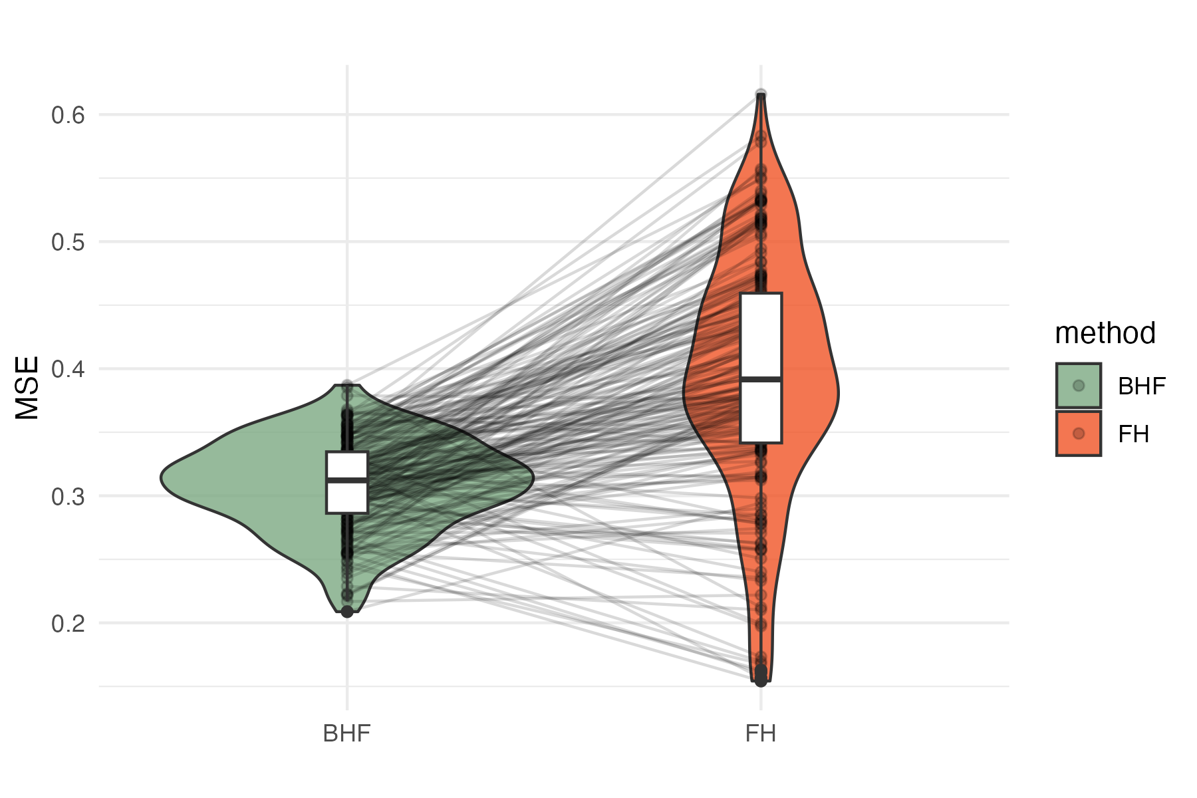
Vergleich des Fay-Harriot (FH) und des Battesse-Harter-Fuller (BHF) Models
Niklas, Lorenz
Institut für Statistik | Universität Bamberg
1. Motivation
3. Ergebnisse
4. Limitationen
Small Area Estimation (SAE)-Methoden sind angesichts der steigenden Nachfrage nach fein aufgelösten und verlässlichen Daten besonders wichtig. Mit einer Simulation vergleichen wir die Schätzgenauigkeit von Area-Level-Modellen (FH) und Unit-Level-Modellen (BHF) bei kleinen Stichproben (n = 20 pro Domain) und zeigen Unterschiede in der Modellleistung unter realistischen Bedingungen anhand eines Zensus aus Bolivien. Begleitend zum Poster gibt es eine Webseite. [https://lorenzoehler.github.io/SAE_WS25/syntax/combined.html]
Variablenauswahl. Von den ursprünglich 159 Variablen wurden 55 eines hohen Anteils fehlender Werte und 19 wegen zu vieler Faktorstufen ausgeschlossen. Weitere 22 stark korrelierte Variablen und 7 Variablen, die inhaltlich zu nah an der Zielvariable Bildungsjahre lagen, wurden entfernt. Somit blieben 56 Variablen für die erste Stepwise-Regression. Nach BIC-basierter Selektion und Dummy-Kodierung wurden 10 Konstrukte für das FH-Modell und 10 für das BHF-Modell ausgewählt, die in insgesamt 12 bzw. 17 Kovariaten umgesetzt wurden. Die finalen Variablen umfassen individuelle Merkmale (Alter, Geschlecht, Beruf, Lesefähigkeit, Krankenversicherung) sowie haushaltsbezogene Indikatoren (Urbanität, verputzte Innenwände, Autobesitz, Warmwasser und Küchenverfügbarkeit).
Die Residuenverteilung ist nicht optimal, da die ausgewählte Variable Bildungsjahre diskret ist und stark bei 12 Jahren klumpt. Diese Klumpung kann die Annahmen der Normalverteilung der Residuen verletzen und die Schätzungen insbesondere im Unit-Level-Modell (BHF) beeinflussen. Bei hoch korrelierten Variablen wurde jeweils nur eine ausgewählt, während andere ausgeschlossen wurden; alternative Ansätze wie die Bildung eines Indexes oder Vergleichsmodelle hätten die Modellanpassung verbessern können. Für einen fairen Vergleich wäre es sinnvoll gewesen, für jedes Modell eine eigene Modelsuche durchzuführen, um die beste Variablenkombination individuell zu identifizieren. Schließlich sollten Zufallszahlen (Seed) gesetzt werden, um die Reproduzierbarkeit der Simulationsergebnisse sicherzustellen und Schwankungen zwischen Durchläufen zu vermeiden.
2. Methoden
Modellspezifikation
Zur Modellspezifikation wird eine unabhängige Referenzstichprobe aus den simulierten Daten herangezogen, die ausschließlich für die Variablenselektion und die Überprüfung zentraler Modellannahmen genutzt wird. Zunächst werden Variablen mit hohem Anteil fehlender Werte sowie solche mit sehr vielen Faktorstufen ausgeschlossen. Anschließend wird eine Korrelationsmatrix erstellt, um stark korrelierte Variablen zu identifizieren; aus jeweils hoch korrelierten Variablengruppen wird eine repräsentative Variable beibehalten. Variablen, die inhaltlich zu nah an der Zielvariable Bildungsjahre liegen, werden ebenfalls entfernt.
Die verbleibenden Kovariaten werden in einer ersten Stepwise-Regression (lm, backward, forward, both) auf Basis des BIC-Kriteriums ausgewählt, um die Modellkomplexität zu reduzieren, ohne die erklärte Varianz wesentlich zu verringern. Kategoriale Variablen werden anschließend Dummykodiert. Mit diesen Variablen wird die final modell-spezifische Stepwise-Regression durchgeführt: Für das FH-Modell wird die Step-Funktion aus dem emdi-Paket verwendet, für das BHF-Modell eine Stepwise-Regression mit zufälligem Intercept auf Domänenebene.
Die finalen FH- und BHF-Modelle beinhalten sowohl individuelle Merkmale (z. B. Alter, Beruf, Lesefähigkeit) als auch haushaltsbezogene Indikatoren des Wohn- und Lebensstandards, darunter Urbanität, Krankenversicherung und Wohnqualität. Diagnostische Plots (Abb. 1 & 2) zeigen eine weitgehend plausible Modellanpassung mit annähernd normalverteilten Residuen sowie Random Effects.
Daten
Der Zensusdatensatz aus Bolivien (2024) umfasst Personen- und Haushaltsinformationen für 113 Provinzen und 159 inhaltliche Variablen. Aufgrund der Zielvariable Bildungsjahre werden ausschließlich Personen ab 18 Jahren einbezogen (7.684.281 Individuen).
Schätzgenauigkeit. Im Schnitt liegen sowohl das FH- als auch das BHF-Modell näher am wahren Wert als der direkte Stichprobenschätzer. In 76 % der Fälle war der Fay-Harriot-Schätzer näher am wahren Wert als der direkte Schätzer, beim BHF-Modell lag dieser Anteil bei 71 %. Der durchschnittliche absolute Abstand zum wahren Wert betrug 0,87 Jahre (SD = 0,44) für den direkten Schätzer, 0,45 Jahre (SD = 0,11) für das BHF-Modell und 0,44 Jahre (SD = 0,12) für das FH-Modell (Abbildung 3).
Die Verteilung der geschätzten MSE zeigt ein leicht anderes Bild: Das BHF-Modell weist die geringste Streuung auf (M = 0,31, SD = 0,04), während der Mittelwert beim FH-Modell bei 0,39 (SD = 0,09) liegt. Zum Vergleich: der direkte Schätzer liegt deutlich höher bei M = 1,22 (SD = 0,04) (Abbildung 4).
5. Diskussion
Obwohl das BHF-Modell insgesamt niedrigere mittlere quadratische Fehler (MSE) aufweist, liegen die Punkt-Schätzungen in vielen Domains ähnlich wie beim FH-Modell oder sind dort sogar näher am wahren Wert. Dies deutet darauf hin, dass das FH-Modell für diesen Datensatz robuster gegenüber den Verteilungsproblemen der Variablen ist, während BHF empfindlicher auf Diskretheit und Klumpung reagiert. Die Ergebnisse zeigen, dass ein niedriger MSE nicht automatisch eine bessere Schätzung in jeder Domain garantiert. Für die praktische Anwendung von Small Area Estimation ist daher nicht nur die Minimierung des MSE entscheidend, sondern auch die Robustheit gegenüber Modellannahmen und die Verfügbarkeit geeigneter Kovariaten. Alle Schritte unserer Analysen sind auf der begleitenden Webseite dokumentiert, wo zusätzlich Scripte, weiterführende Analysen und interaktive Visualisierungen verfügbar sind.
Betrachtet man die MSE auf Provinzebene (Abbildung 5), zeigen sich deutliche Unterschiede: Beim FH-Modell variieren die MSE-Werte systematisch zwischen den Provinzen, während die MSE-Werte des BHF-Modells in allen Domänen sehr konsistent sind. Dies verdeutlicht den Vorteil des BHF-Modells hinsichtlich Stabilität auf kleinerer räumlicher Auflösung, auch wenn der durchschnittliche MSE leicht höher ist als beim FH-Modell.
Simulation
Auf Basis des Zensus werden 200 Stichproben mittels einfacher Zufallsstichprobe gezogen, jeweils mit n = 20 Beobachtungen pro Provinz. Zusätzlich wird eine Referenzstichprobe zur Modellspezifikation von FH- und BHF-Modellen verwendet; diese Spezifikation wird anschließend konsistent auf alle simulierten Stichproben angewandt. Variablen ohne Variation innerhalb einer Stichprobe werden im jeweiligen Modell ausgeschlossen.
Koeffizienten-Stabilität & Bias. Das FH-Modell zeigt eine Tendenz zum Verschätzen in Richtung Mittelwert, (Abbildung auf der Webseite) während der Bias des BHF-Modells weitgehend unabhängig von der Ausprägung innerhalb der Domain ist.
Die geschätzten Koeffizienten schwanken deutlich stärker im FH-Modell, wie in Abbildung 6 zu sehen, da hier nur 113 Beobachtungen pro Sample auf Aggregatsebene verwendet werden. Das BHF-Modell profitiert von 2260 Beobachtungen auf Individualebene, wodurch die Koeffizienten stabiler über die Samples hinweg sind.
References
Battese, G. E., Harter, R. M., & Fuller, W. A. (1988). An Error-Components Model for Prediction of County Crop Areas Using Survey and Satellite Data.
Fay III, R. E., & Herriot, R. A. (1979). Estimates of Income for Small Places: An Application of James-Stein Procedures to Census Data.
Harmening, S., Kreutzmann, A.-K., Schmidt, S., Salvati, N., & Schmid, T. (2023). A framework for producing small area estimates based on area-level models in R.
INE Bolivia. (2024). Census [Dataset].
Kreutzmann, A.-K., Pannier, S., Rojas-Perilla, N., Schmid, T., Templ, M., & Tzavidis, N. (2019). The R package emdi for estimating and mapping regionally disaggregated indicators.
UN Office for the Coordination of Humanitarian Affairs (OCHA). (2025). Bolivia Administrative Boundaries [Dataset].
Würz, N. (2025). saeTrafo: Transformations for unit-level small area models [Manual].

Slide 10
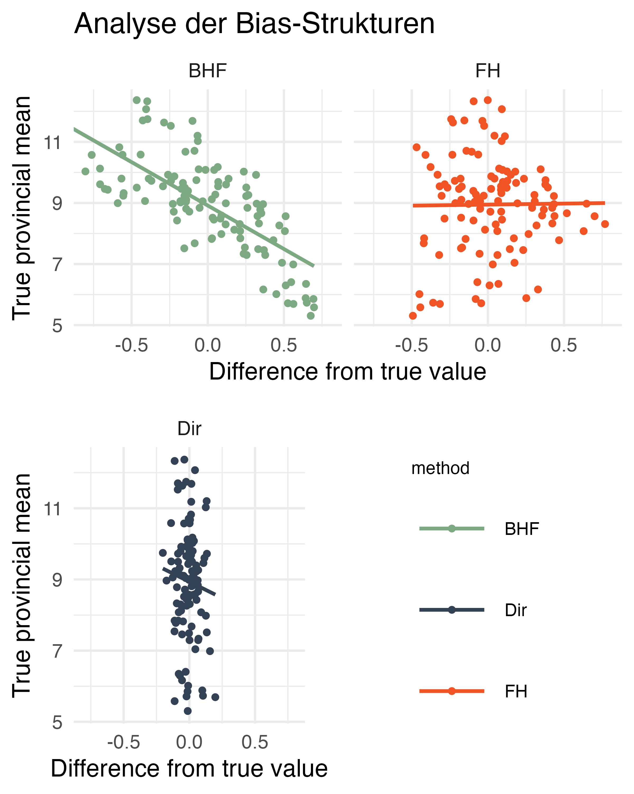
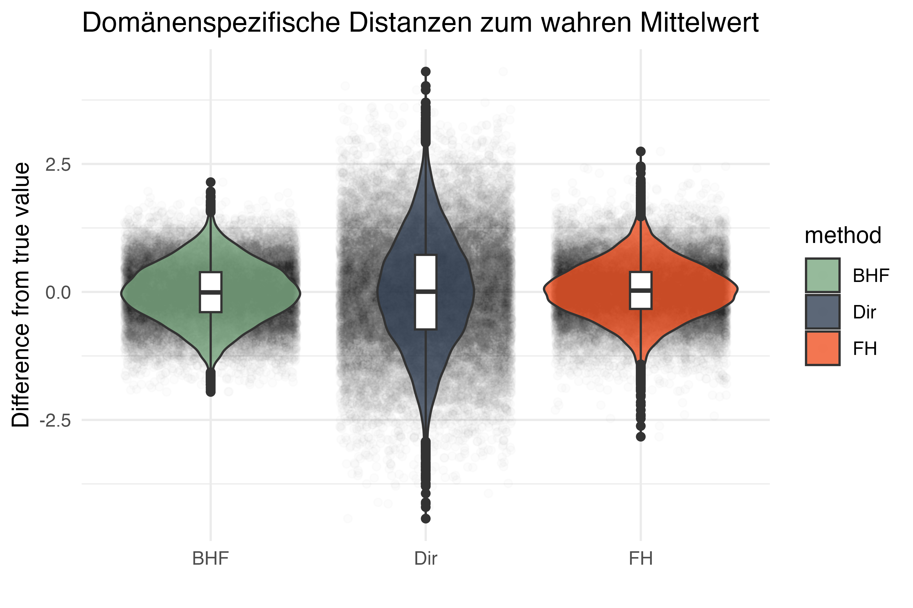
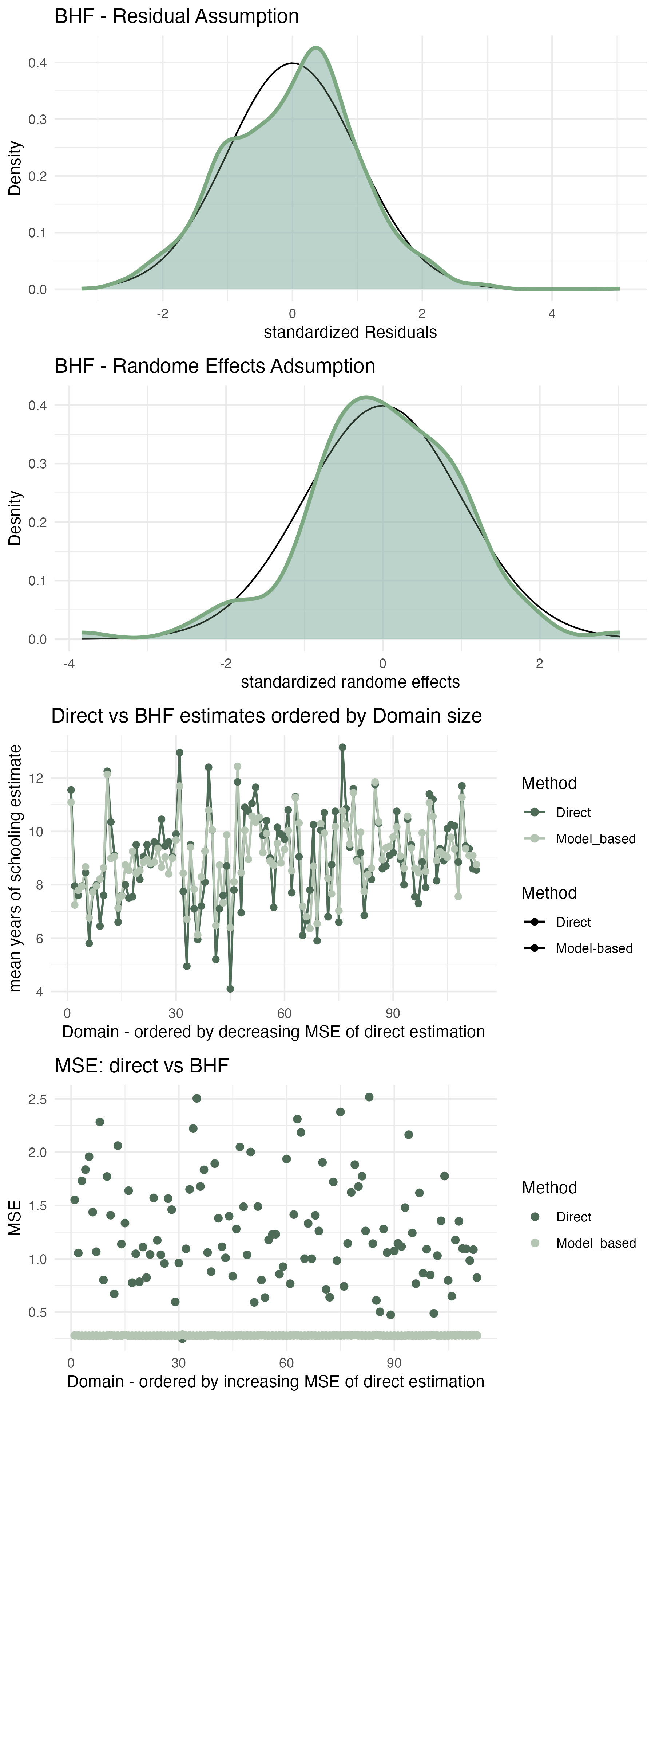
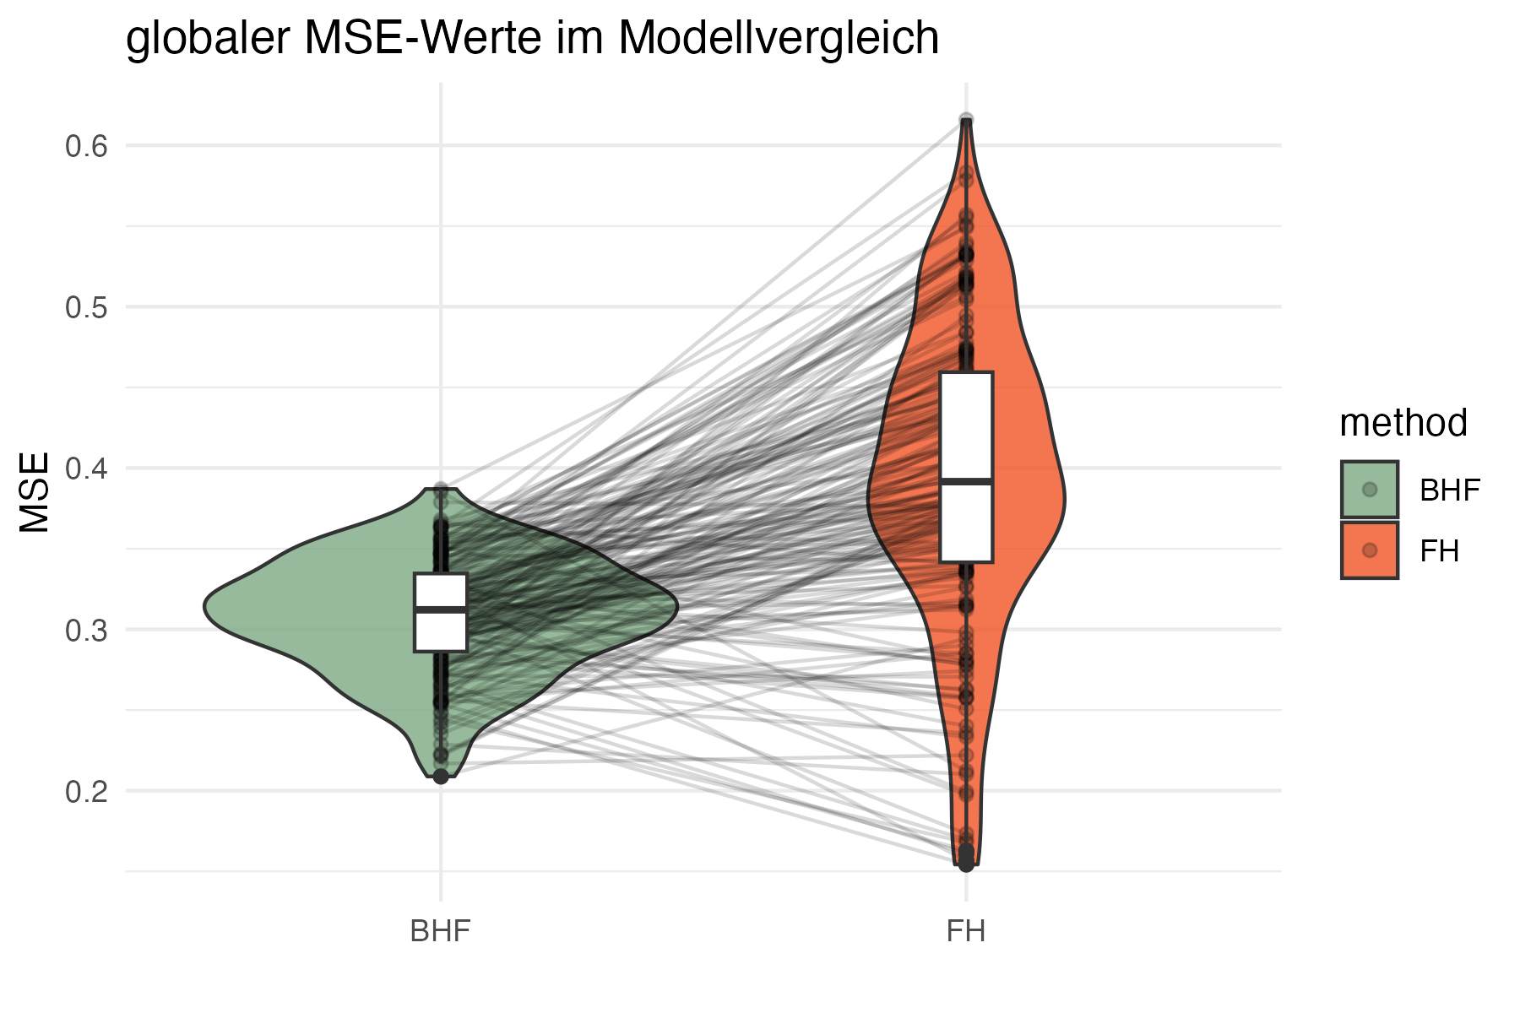
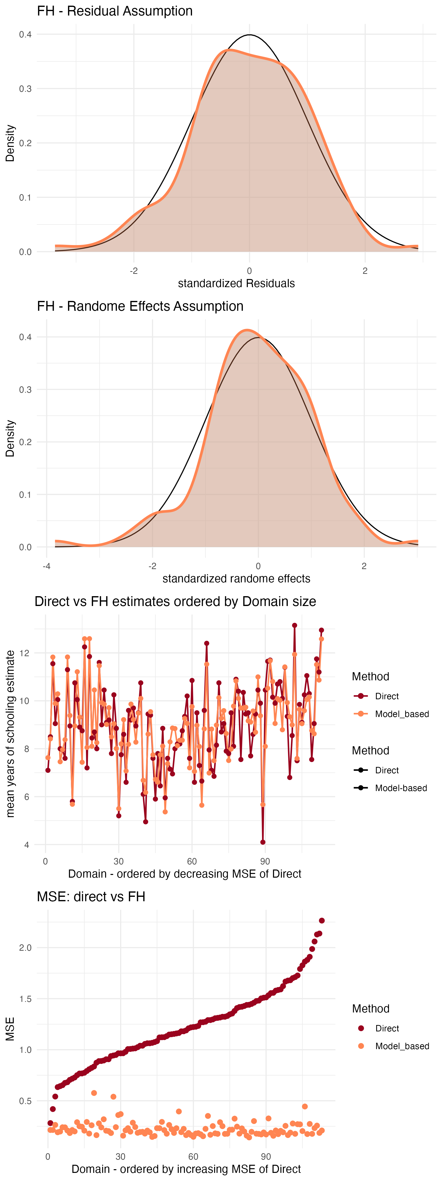
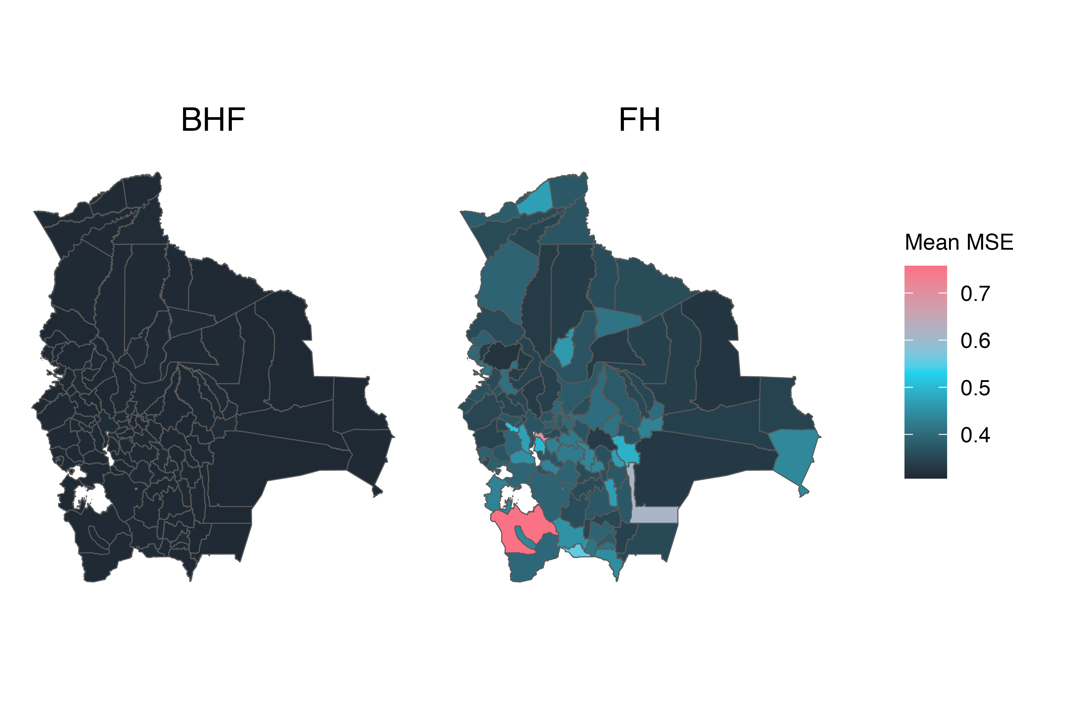
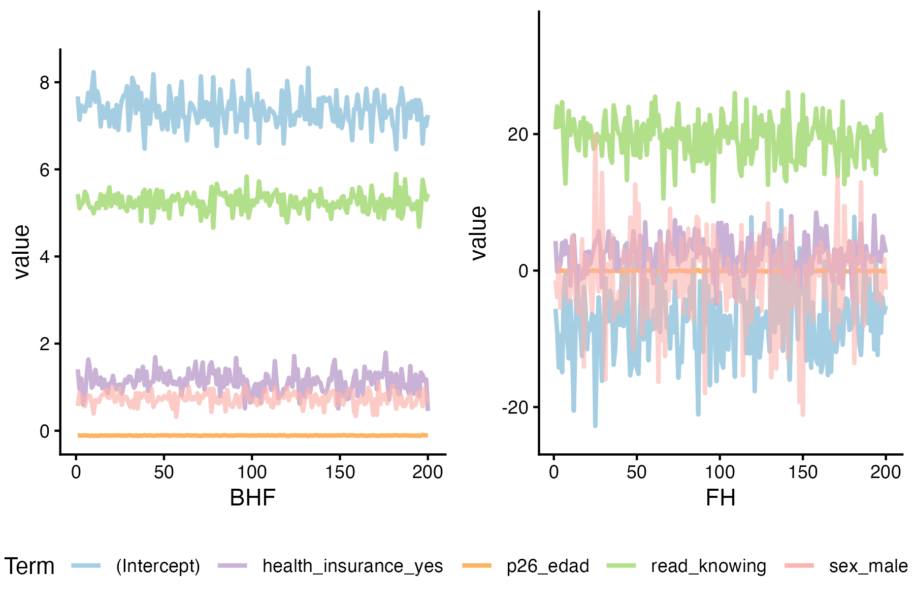
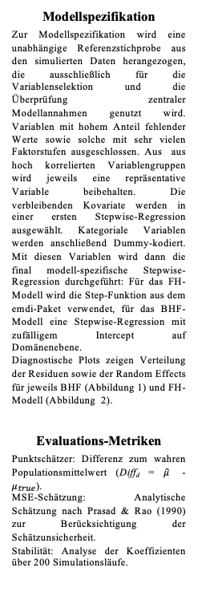
Vergleich des Fay-Harriot (FH) und des Battesse-Harter-Fuller (BHF) Models
Niklas, Lorenz
Institut für Statistik | Universität Bamberg
1. Motivation
3. Ergebnisse
Bias
Die Analyse der Bias-Strukturen verdeutlicht markante Unterschiede zwischen den Verfahren (Abbildung 7). Während der direkte Schätzer keinen systematischen Bias aufweist, zeigt das BHF-Modell eine klassische Verzerrung zum wahren Provinzmittelwert: Provinzen mit niedrigen wahren Ausprägungen werden tendenziell überschätzt, während hohe Ausprägungen unterschätzt werden. Das FH-Modell hingegen erweist sich als robuster und zeigt eine deutlich geringere Korrelation zwischen dem Bias und dem wahren Mittelwert.
Small Area Estimation (SAE)-Methoden sind angesichts der steigenden Nachfrage nach fein aufgelösten und verlässlichen Daten besonders wichtig. Mit einer Simulation vergleichen wir die Schätzgenauigkeit von Area-Level-Modellen (FH) und Unit-Level-Modellen (BHF) bei kleinen Stichproben (n = 20 pro Domain) und zeigen Unterschiede in der Modellleistung unter realistischen Bedingungen anhand eines Zensus aus Bolivien. Begleitend zum Poster gibt es eine Webseite. [https://lorenzoehler.github.io/SAE_WS25/syntax/combined.html]
Variablenauswahl
Von den ursprünglich 159 Variablen wurden 55 eines hohen Anteils fehlender Werte und 19 wegen zu vieler Faktorstufen ausgeschlossen. Weitere 22 stark korrelierte Variablen und 7 Variablen, die inhaltlich zu nah an der Zielvariable Bildungsjahre lagen, wurden entfernt. Somit blieben 56 Variablen für die erste Stepwise-Regression. Nach BIC-basierter Selektion und Dummy-Kodierung wurden 10 Konstrukte ausgewählt, die dann in insgesamt 12 Kovariaten für das BHF-Modell und 17 Kovariaten für das FH- Modell umgesetzt wurden. Die finalen Variablen umfassen individuelle Merkmale (Alter, Geschlecht, Beruf, Lesefähigkeit, Krankenversicherung) sowie haushaltsbezogene Indikatoren (Urbanität, verputzte Innenwände, Autobesitz, Warmwasser und Küchenverfügbarkeit).
2. Methoden
Modellspezifikation
Zur Modellspezifikation wird eine unabhängige Referenzstichprobe aus den simulierten Daten herangezogen, die ausschließlich für die Variablenselektion und die Überprüfung zentraler Modellannahmen genutzt wird. Variablen mit hohem Anteil fehlender Werte sowie solche mit sehr vielen Faktorstufen ausgeschlossen. Aus aus hoch korrelierten Variablengruppen wird jeweils eine repräsentative Variable beibehalten. Die verbleibenden Kovariate werden in einer ersten Stepwise-Regression ausgewählt. Kategoriale Variablen werden anschließend Dummy-kodiert. Mit diesen Variablen wird dann die final modell-spezifische Stepwise-Regression durchgeführt: Für das FH-Modell wird die Step-Funktion aus dem emdi-Paket verwendet, für das BHF-Modell eine Stepwise-Regression mit zufälligem Intercept auf Domänenebene.
Diagnostische Plots zeigen Verteilung der Residuen sowie der Random Effects für jeweils BHF (Abbildung 1) und FH-Modell (Abbildung 2).
Evaluations-Metriken
Punktschätzer: Differenz zum wahren Populationsmittelwert (Diff_{d} = $\hat{μ}$ -$μ_{true}$).
MSE-Schätzung: Analytische Schätzung nach Prasad & Rao (1990) zur Berücksichtigung der Schätzunsicherheit.
Stabilität: Analyse der Koeffizienten über 200 Simulationsläufe.
Daten
Der Zensusdatensatz aus Bolivien (2024) umfasst Personen- und Haushaltsinformationen für 113 Provinzen und 159 inhaltliche Variablen. Aufgrund der Zielvariable Bildungsjahre werden ausschließlich Personen ab 18 Jahren einbezogen (7.684.281 Individuen).
Abbildung 3`
Schätzgenauigkeit
Sowohl das FH- als auch das BHF-Modell liefern präzisere Ergebnisse als der direkte Schätzer. In 76 % (FH) bzw. 71 % (BHF) der Fälle lagen die Modellschätzungen näher am wahren Wert. Der durchschnittliche absolute Abstand reduzierte sich von 0,87 Jahren (Direkt) auf ca. 0,45 Jahre bei beiden Modellen (Abb. 3). Hinsichtlich der MSE-Verteilung (Abb. 4) erweist sich das BHF-Modell als am effizientesten (M = 0,31; SD = 0,04), gefolgt vom FH-Modell (M = 0,39; SD = 0,09), während der direkte Schätzer mit M = 1,22 deutlich abfällt.
Abbildung 7
4. Limitationen & Diskussion
Die Zielvariable Bildungsjahre ist diskret und stark gebündelt. Modellannahmen sind für das BHF-Modell daher nur eingeschränkt erfüllt.
Bei hoch korrelierten Prädiktoren wurde jeweils eine Variable ausgewählt; Indexbildungen oder systematische Vergleichsmodelle wurden nicht umgesetzt.
In einzelnen Stichproben wurde eine Varianz der Zufallseffekte von null geschätzt, was auf mögliches Over-Shrinkage hindeutet.
Obwohl das BHF-Modell deutlich niedrigere MSE-Werte liefert, unterscheiden sich die Punktschätzungen in unserem Beispiel kaum; in einigen Gebieten zeigt das Fay-Herriot-Modell sogar eine bessere Übereinstimmung mit den direkten Schätzungen. Die deutlich höheren Datenanforderungen des BHF-Modells haben hier nicht zu einer Verbesserung der Schätzungen geführt.
Die in unserem Beispiel geschätzten MSE-Werte sollten mit Vorsicht interpretiert werden, da die Modellannahmen nur für ein einziges sample überprüft wurden und auch hier die Annahmen lediglich für das Fay-Herriot-Modell uneingeschränkt erfüllt sind..
Insgesamt zeigen die Ergebnisse, dass beide Modelle in diesem vergleichbare Punktschätzungen liefern, die deutlich besser als die direkten Schätze abschneiden.
Abbildung 4
Betrachtet man die MSE auf Provinzebene (Abbildung 5), zeigen sich deutliche Unterschiede: Beim FH-Modell variieren die MSE-Werte systematisch zwischen den Provinzen, während die MSE-Werte des BHF-Modells in allen Domänen sehr konsistent sind. Dies verdeutlicht den Vorteil des BHF-Modells hinsichtlich Stabilität auf kleinerer räumlicher Auflösung.
Abbildung 1
Simulation
Auf Basis des Zensus werden 200 Stichproben mittels einfacher Zufallsstichprobe gezogen, jeweils mit n = 20 Beobachtungen pro Provinz. Zusätzlich wird eine Referenzstichprobe zur Modellspezifikation von FH- und BHF-Modellen verwendet; diese Spezifikation wird anschließend konsistent auf alle simulierten Stichproben angewandt. Variablen ohne Variation innerhalb einer Stichprobe werden im jeweiligen Modell ausgeschlossen.
Abbildung 5
Koeffizienten-Stabilität
Abbildung 6 zeigt die geschätzten Koeffizienten der beiden Modelle über den Verlauf von 200 Samples. Die Koeffizienten des FH-Modells schwanken deutlich stärker als die des BHF-Modells. Einige Variablen, wie Lesefähigkeit und Krankenversicherung, bleiben in beiden Modellen relativ stabil, während andere, wie Geschlecht, nur unter BHF stabile Verläufe aufweisen. Auf der Webseite sind weitere Variablen mit ähnlichen Mustern zu finden.
References
Battese, G. E., Harter, R. M., & Fuller, W. A. (1988). An Error-Components Model for Prediction of County Crop Areas Using Survey and Satellite Data.
Fay III, R. E., & Herriot, R. A. (1979). Estimates of Income for Small Places: An Application of James-Stein Procedures to Census Data.
Harmening, S., Kreutzmann, A.-K., Schmidt, S., Salvati, N., & Schmid, T. (2023). A framework for producing small area estimates based on area-level models in R.
INE Bolivia. (2024). Census [Dataset].
Kreutzmann, A.-K., Pannier, S., Rojas-Perilla, N., Schmid, T., Templ, M., & Tzavidis, N. (2019). The R package emdi for estimating and mapping regionally disaggregated indicators.
UN Office for the Coordination of Humanitarian Affairs (OCHA). (2025). Bolivia Administrative Boundaries [Dataset].
Würz, N. (2025). saeTrafo: Transformations for unit-level small area models [Manual].
Abbildung 2
Abbildung 6 – Auswahl aus Kovariaten

Slide 11
Vergleich des Fay-Harriot (FH) und des Battesse-Harter-Fuller (BHF) Models
Niklas, Lorenz
Institut für Statistik | Universität Bamberg
1. Motivation
3. Ergebnisse
Bias
Die Analyse der Bias-Strukturen verdeutlicht markante Unterschiede zwischen den Verfahren (Abbildung 7). Während der direkte Schätzer keinen systematischen Bias aufweist, zeigt das BHF-Modell eine klassische Verzerrung zum wahren Provinzmittelwert: Provinzen mit niedrigen wahren Ausprägungen werden tendenziell überschätzt, während hohe Ausprägungen unterschätzt werden. Das FH-Modell hingegen erweist sich als robuster und zeigt eine deutlich geringere Korrelation zwischen dem Bias und dem wahren Mittelwert.
Small Area Estimation (SAE)-Methoden sind angesichts der steigenden Nachfrage nach fein aufgelösten und verlässlichen Daten besonders wichtig. Mit einer Simulation vergleichen wir die Schätzgenauigkeit von Area-Level-Modellen (FH) und Unit-Level-Modellen (BHF) bei kleinen Stichproben (n = 20 pro Domain) und zeigen Unterschiede in der Modellleistung unter realistischen Bedingungen anhand eines Zensus aus Bolivien. Begleitend zum Poster gibt es eine Webseite. [https://lorenzoehler.github.io/SAE_WS25/syntax/combined.html]
Variablenauswahl
Von den ursprünglich 159 Variablen wurden 55 eines hohen Anteils fehlender Werte und 19 wegen zu vieler Faktorstufen ausgeschlossen. Weitere 22 stark korrelierte Variablen und 7 Variablen, die inhaltlich zu nah an der Zielvariable Bildungsjahre lagen, wurden entfernt. Somit blieben 56 Variablen für die erste Stepwise-Regression. Nach BIC-basierter Selektion und Dummy-Kodierung wurden 10 Konstrukte ausgewählt, die dann in insgesamt 12 Kovariaten für das BHF-Modell und 17 Kovariaten für das FH- Modell umgesetzt wurden. Die finalen Variablen umfassen individuelle Merkmale (Alter, Geschlecht, Beruf, Lesefähigkeit, Krankenversicherung) sowie haushaltsbezogene Indikatoren (Urbanität, verputzte Innenwände, Autobesitz, Warmwasser und Küchenverfügbarkeit).
2. Methoden
Modellspezifikation
Zur Modellspezifikation wird eine unabhängige Referenzstichprobe aus den simulierten Daten herangezogen, die ausschließlich für die Variablenselektion und die Überprüfung zentraler Modellannahmen genutzt wird. Variablen mit hohem Anteil fehlender Werte sowie solche mit sehr vielen Faktorstufen ausgeschlossen. Aus aus hoch korrelierten Variablengruppen wird jeweils eine repräsentative Variable beibehalten. Die verbleibenden Kovariate werden in einer ersten Stepwise-Regression ausgewählt. Kategoriale Variablen werden anschließend Dummy-kodiert. Mit diesen Variablen wird dann die final modell-spezifische Stepwise-Regression durchgeführt: Für das FH-Modell wird die Step-Funktion aus dem emdi-Paket verwendet, für das BHF-Modell eine Stepwise-Regression mit zufälligem Intercept auf Domänenebene.
Diagnostische Plots zeigen Verteilung der Residuen sowie der Random Effects für jeweils BHF (Abbildung 1) und FH-Modell (Abbildung 2).
Evaluations-Metriken
Punktschätzer: Differenz zum wahren Populationsmittelwert (Diff_{d} = $\hat{μ}$ -$μ_{true}$).
MSE-Schätzung: Analytische Schätzung nach Prasad & Rao (1990) zur Berücksichtigung der Schätzunsicherheit.
Stabilität: Analyse der Koeffizienten über 200 Simulationsläufe.
Daten
Der Zensusdatensatz aus Bolivien (2024) umfasst Personen- und Haushaltsinformationen für 113 Provinzen und 159 inhaltliche Variablen. Aufgrund der Zielvariable Bildungsjahre werden ausschließlich Personen ab 18 Jahren einbezogen (7.684.281 Individuen).
Abbildung 3`
Schätzgenauigkeit
Sowohl das FH- als auch das BHF-Modell liefern präzisere Ergebnisse als der direkte Schätzer. In 76 % (FH) bzw. 71 % (BHF) der Fälle lagen die Modellschätzungen näher am wahren Wert. Der durchschnittliche absolute Abstand reduzierte sich von 0,87 Jahren (Direkt) auf ca. 0,45 Jahre bei beiden Modellen (Abb. 3). Hinsichtlich der MSE-Verteilung (Abb. 4) erweist sich das BHF-Modell als am effizientesten (M = 0,31; SD = 0,04), gefolgt vom FH-Modell (M = 0,39; SD = 0,09), während der direkte Schätzer mit M = 1,22 deutlich abfällt.
Abbildung 7
4. Limitationen & Diskussion
Die Zielvariable Bildungsjahre ist diskret und stark gebündelt. Modellannahmen sind für das BHF-Modell daher nur eingeschränkt erfüllt.
Bei hoch korrelierten Prädiktoren wurde jeweils eine Variable ausgewählt; Indexbildungen oder systematische Vergleichsmodelle wurden nicht umgesetzt.
In einzelnen Stichproben wurde eine Varianz der Zufallseffekte von null geschätzt, was auf mögliches Over-Shrinkage hindeutet.
Obwohl das BHF-Modell deutlich niedrigere MSE-Werte liefert, unterscheiden sich die Punktschätzungen in unserem Beispiel kaum; in einigen Gebieten zeigt das Fay-Herriot-Modell sogar eine bessere Übereinstimmung mit den direkten Schätzungen. Die deutlich höheren Datenanforderungen des BHF-Modells haben hier nicht zu einer Verbesserung der Schätzungen geführt.
Die in unserem Beispiel geschätzten MSE-Werte sollten mit Vorsicht interpretiert werden, da die Modellannahmen nur für ein einziges sample überprüft wurden und auch hier die Annahmen lediglich für das Fay-Herriot-Modell uneingeschränkt erfüllt sind..
Insgesamt zeigen die Ergebnisse, dass beide Modelle in diesem vergleichbare Punktschätzungen liefern, die deutlich besser als die direkten Schätze abschneiden.
Abbildung 4
Betrachtet man die MSE auf Provinzebene (Abbildung 5), zeigen sich deutliche Unterschiede: Beim FH-Modell variieren die MSE-Werte systematisch zwischen den Provinzen, während die MSE-Werte des BHF-Modells in allen Domänen sehr konsistent sind. Dies verdeutlicht den Vorteil des BHF-Modells hinsichtlich Stabilität auf kleinerer räumlicher Auflösung.
Abbildung 1
Simulation
Auf Basis des Zensus werden 200 Stichproben mittels einfacher Zufallsstichprobe gezogen, jeweils mit n = 20 Beobachtungen pro Provinz. Zusätzlich wird eine Referenzstichprobe zur Modellspezifikation von FH- und BHF-Modellen verwendet; diese Spezifikation wird anschließend konsistent auf alle simulierten Stichproben angewandt. Variablen ohne Variation innerhalb einer Stichprobe werden im jeweiligen Modell ausgeschlossen.
Abbildung 5
Koeffizienten-Stabilität
Abbildung 6 zeigt die geschätzten Koeffizienten der beiden Modelle über den Verlauf von 200 Samples. Die Koeffizienten des FH-Modells schwanken deutlich stärker als die des BHF-Modells. Einige Variablen, wie Lesefähigkeit und Krankenversicherung, bleiben in beiden Modellen relativ stabil, während andere, wie Geschlecht, nur unter BHF stabile Verläufe aufweisen. Auf der Webseite sind weitere Variablen mit ähnlichen Mustern zu finden.
References
Battese, G. E., Harter, R. M., & Fuller, W. A. (1988). An Error-Components Model for Prediction of County Crop Areas Using Survey and Satellite Data.
Fay III, R. E., & Herriot, R. A. (1979). Estimates of Income for Small Places: An Application of James-Stein Procedures to Census Data.
Harmening, S., Kreutzmann, A.-K., Schmidt, S., Salvati, N., & Schmid, T. (2023). A framework for producing small area estimates based on area-level models in R.
INE Bolivia. (2024). Census [Dataset].
Kreutzmann, A.-K., Pannier, S., Rojas-Perilla, N., Schmid, T., Templ, M., & Tzavidis, N. (2019). The R package emdi for estimating and mapping regionally disaggregated indicators.
UN Office for the Coordination of Humanitarian Affairs (OCHA). (2025). Bolivia Administrative Boundaries [Dataset].
Würz, N. (2025). saeTrafo: Transformations for unit-level small area models [Manual].
Abbildung 2
Abbildung 6 – Auswahl aus Kovariaten

